Slide 1


PROFIL
KELURAHAN PALUPI
PEMERINTAH KOTA PALU
KECAMATAN TATANGA
KELURAHAN PALUPI
2023

Slide 2

Kata Pengantar
Assalamu ‘Alaikum Warahmatullahi Wabarakatuh
Dengan memanjatkan puji syukur kehadirat Allah Subhanahu wata’ala, kami dapat kembali menyelesaikan Buku Profil Kelurahan Palupi Tahun 2023 ( keadaan sampai bulan Desember 2023) hal ini merupakan bagian dari limpahan Rahmat dan Hidayah Allah SWT kepada hambanya yang dhaif.
Profil Kelurahan merupakan gambaran menyeluruh tentang karakter kelurahan yang meliputi data dasar keluarga, potensi sumber daya alam, sumber daya manusia, kelembagaan, prasarana dan sarana serta perkembangan kemajuan dan permasalahan yang dihadapi kelurahan. Profil kelurahan terdiri atas data dasar keluarga, potensi kelurahan, dan tingkat perkembangan kelurahan.
Dalam pelaksanaan penyusunan Profil Kelurahan dilakukan dalam beberapa rangkaian kegiatan, antara lain :
Penyiapan instrumen pengumpulan data;
Penyiapan kelompok kerja profil kelurahan;
Pelaksanaan pengumpulan data;
Pengolahan data;
Publikasi data profil kelurahan

Slide 3
Adapun maksud dan tujuan penyusunan Profil Kelurahan ini agar data yang ada di wilayah Kelurahan Palupi dapat tersusun lebih baik, valid dan mudah dimengerti dengan tujuan dapat memberikan manfaat terhadap semua pihak dalam upaya mendapatkan informasi mengenai data Kelurahan Palupi Kecamatan Tatanga Kota Palu.
Demikian Profil ini dibuat dan atas bantuan semua pihak kami ucapkan terima kasih.
Palu, Desember 2023
LURAH PALUPI
SRY RAHAYU, SH., MH
NIP. 19790211 200604 2 021

Slide 4
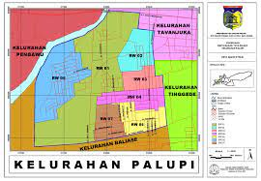
PETA KELURAHAN PALUPI

Slide 5
DAFTAR ISI
Kata Pengantar ...................................................................... 2
Peta Kelurahan Palupi ........................................................... 4
Daftar isi ................................................................................ 5
Sejarah Singkat Kelurahan Palupi ......................................... 6
Daftar Nama Kepala Kantor .................................................. 8
1. Geografis ......................................................................... 13
2. Pemerintahan ................................................................... 17
3. Kesehatan ........................................................................ 28
4. Pendidikan dan Budaya ................................................... 31
5. Kesejahteraan Sosial ........................................................ 41
6. Agama ............................................................................. 42
7. Pertanian dan Peternakan ................................................ 47
8. Pertambangan dan Energi ................................................ 48
9. Lingkungan Hidup ........................................................... 49
10. Perumahan dan Pemukiman .......................................... 50
11. Pekerjaan Umum ........................................................... 51
12. Industri ........................................................................... 52
13. Politik Dalam Negeri dan Pengawasan ......................... 60
14. Keamanan dan Ketertiban Masyarakat .......................... 62

Slide 6
Sejarah Singkat Palupi
Dua pendapat yang memberikan muatan terhadap kata atau nama PALUPI.
Pendapat yang pertama, Palupi merupakan asal kata dari POM PALUPI yang artinya tempat menjinakkan hewan liar. Pada zaman dahulu daerah daerah palupi dihuni oleh hewan liar seperti kuda, kambing, anoa sehingga tempat ini dijadikan tempat untuk menjinakkan hewan tersebut.
(BADRUN AR)
Pendapat yang kedua adalah bahwa Palupi artinya pagar yang sempit, yakni tempat menyelamatkan orang orang yang dikejar oleh Penjajah Belanda, yaitu orang orang yang akan dibunuh dan digantung. Apabila orang tersebut melarikan diri ke Palupi maka mereka akan dibela oleh masyarakat yang ada di daerah itu.
(MAKMUR DJAMADI)
Daerah Palupi dahulunya merupakan sebuah kerajaan kecil yang merupakan bagian dari kerajaan TATANGA yang masa kemadikaannya berlangsung selama 104 tahun yaitu dari tahun 1609 -1713.
Dalam catatan madika MALOLO TATANGA, AMIR KASA Tahun 1903 di kulit Bamboo berhuruf Bugis tercantum bahwa masa kebaligauan Raja disebut Baligau dan berlangsung 46 tahun sesudah perjanjian Bongaya antara Belanda (VOC) dengan kerajaan GOWA yaitu pada tahun 1713.

Slide 7
Seiring perjalanan hidup dan kehidupan dibawah Pengaturan mutlak sang pencipta terjadi perkembangan kewilayahan di belahan bumi. Kerajaan kecil Palupi pada tahun 1957 berubah status menjadi desa. 23 tahun kemudian tepatnya tahun 1980 Palupi berubah status dari desa menjadi kelurahan.
Profil Kelurahan Palupi

Slide 8
Daftar Nama Kepala Desa / Lurah
No | Nama | Tahun | Jabatan
1 2 3 4 5 6 7 8 9 10 11 12 13 14 15 16 17 18 19 | YUNUS PANTOUA MOHIDIN BORAHIMA MAKMUR DJAMADI LADJIDA BADRUN AR SUKARDI YAKALA MAKMUR DJAMADI SARPIN PAWEKO ARSYID MUSAERA SUDIRMAN DJAFAR HI. KADIR SURYA INDRAGNI ABDUL ARIF ARFAN ISDARIANSYAHISMAIL,SH MAS’ILA, S.Sos MANSYUR, S.Sos MUHAMMAD ZAKARIA, S.STP SRY RAHAYU, SH., MH | 1957-1964 1964-1971 1971-1974 1974-1977 1977-1978 1978-1980 1980-1985 1985-1990 1990-1998 1998-1999 1999-2005 2005 2005-2012 2012-2017 2017-2018 2018-2019 2020-2021 2021 – 2023 JUNI 2023 | Kades Kades Kades Kades Kades Kades Kades Kades Lurah Plh Lurah Lurah Lurah Lurah Lurah Lurah Lurah Lurah Lurah Lurah
Profil Kelurahan Palupi

Slide 9
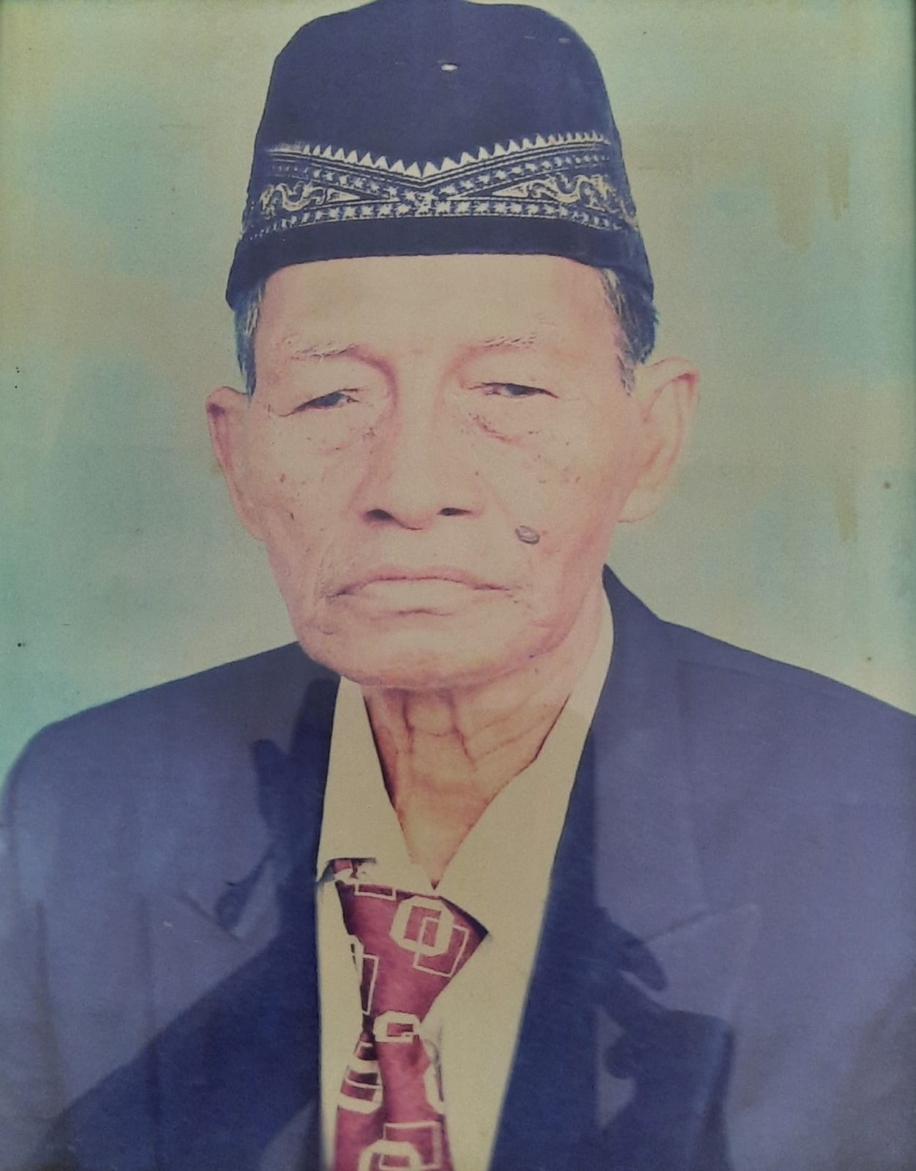
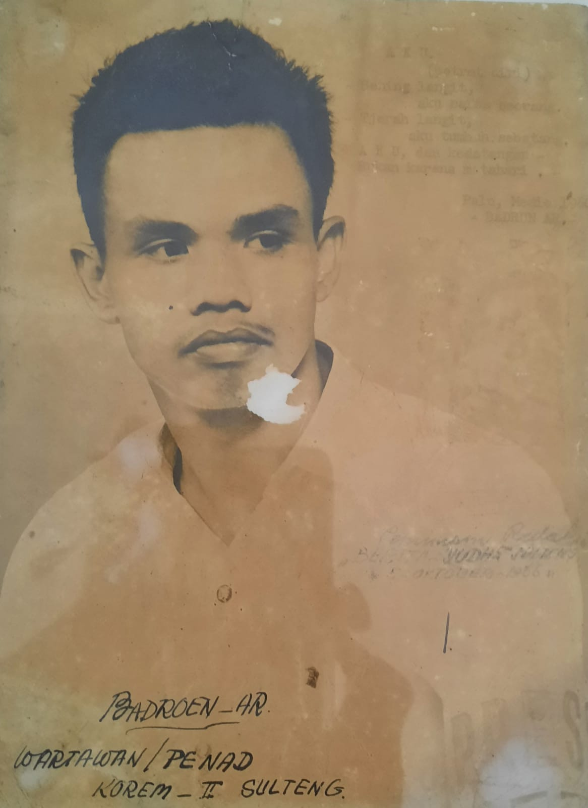
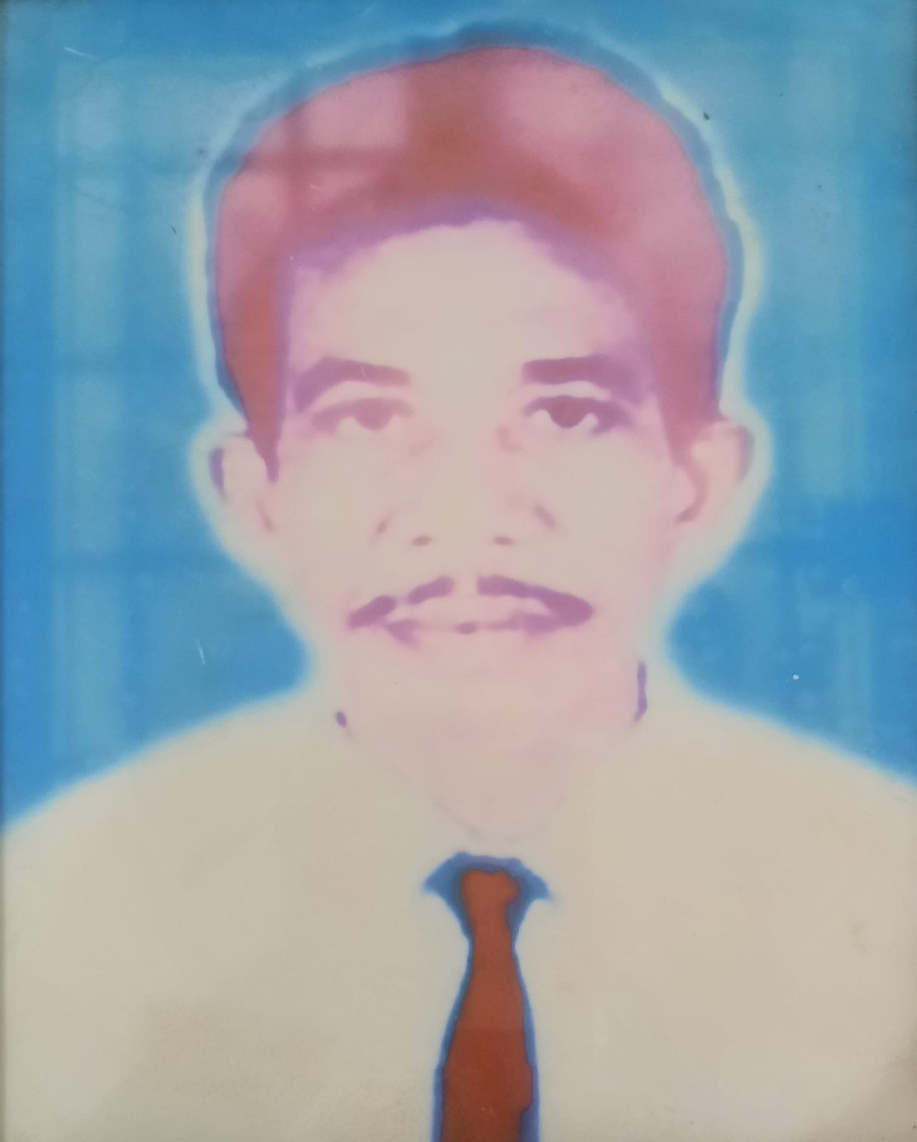
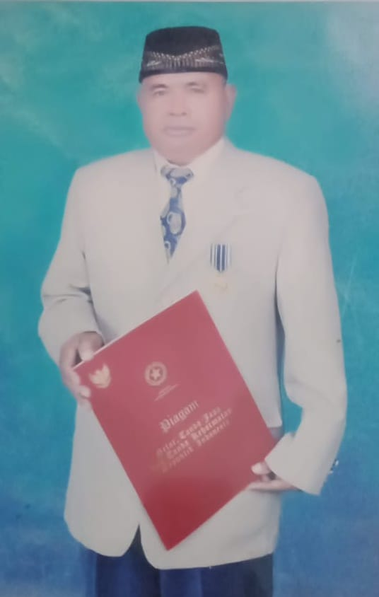
MAKMUR DJAMADI
KADES 1971 - 1974
BADRUN, AR
KADES 1977 - 1978
Profil Kelurahan Palupi
SUKARDI YAKALA
KADES 1978 - 1980
SARPIN PAWEKO
LURAH 1985 - 1990

Slide 10
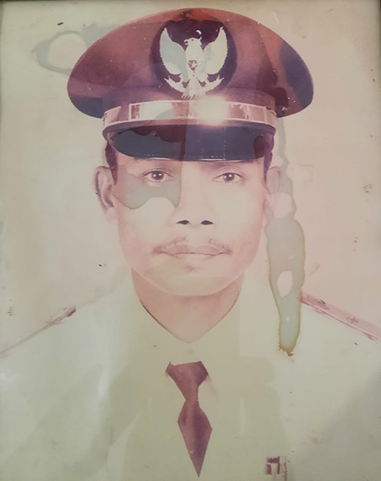
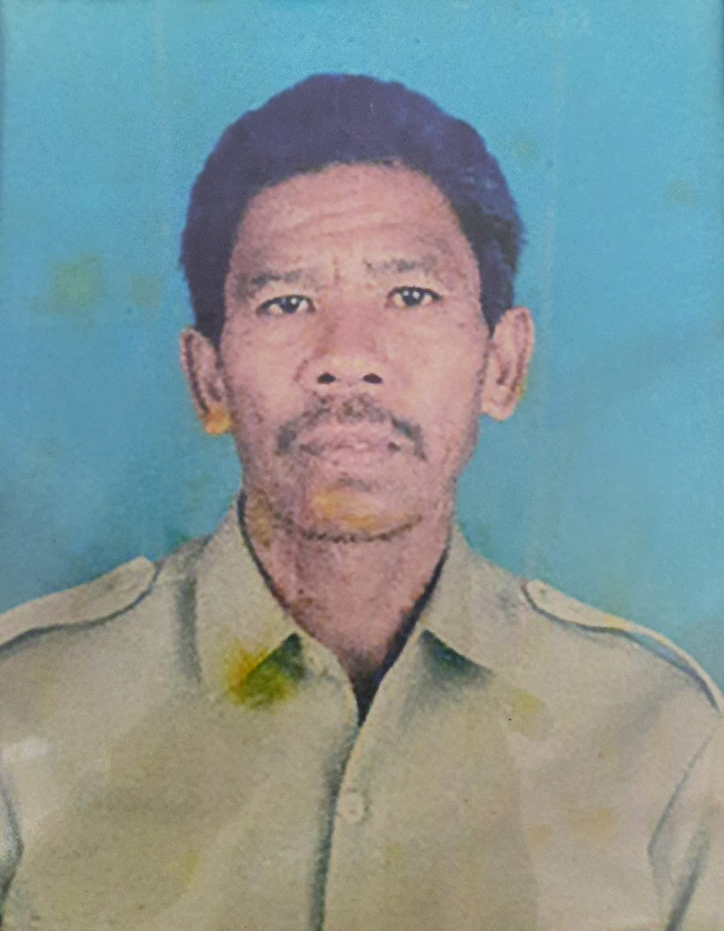
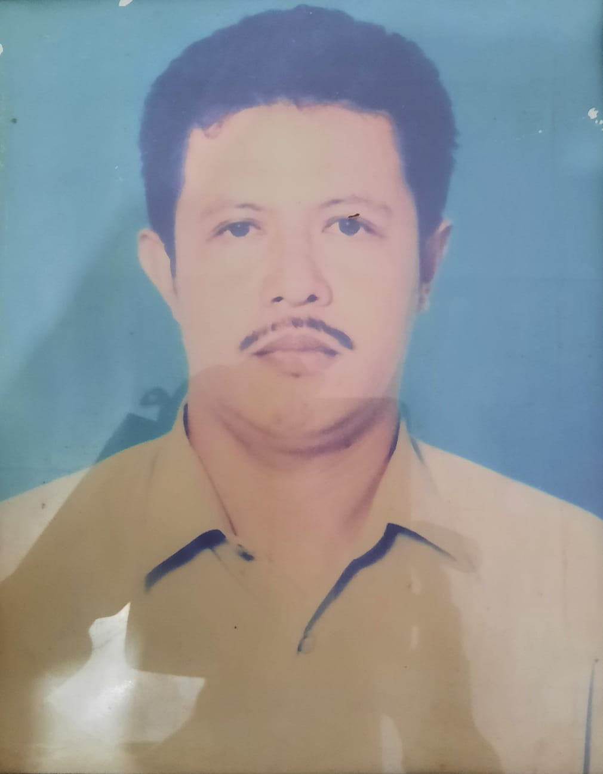
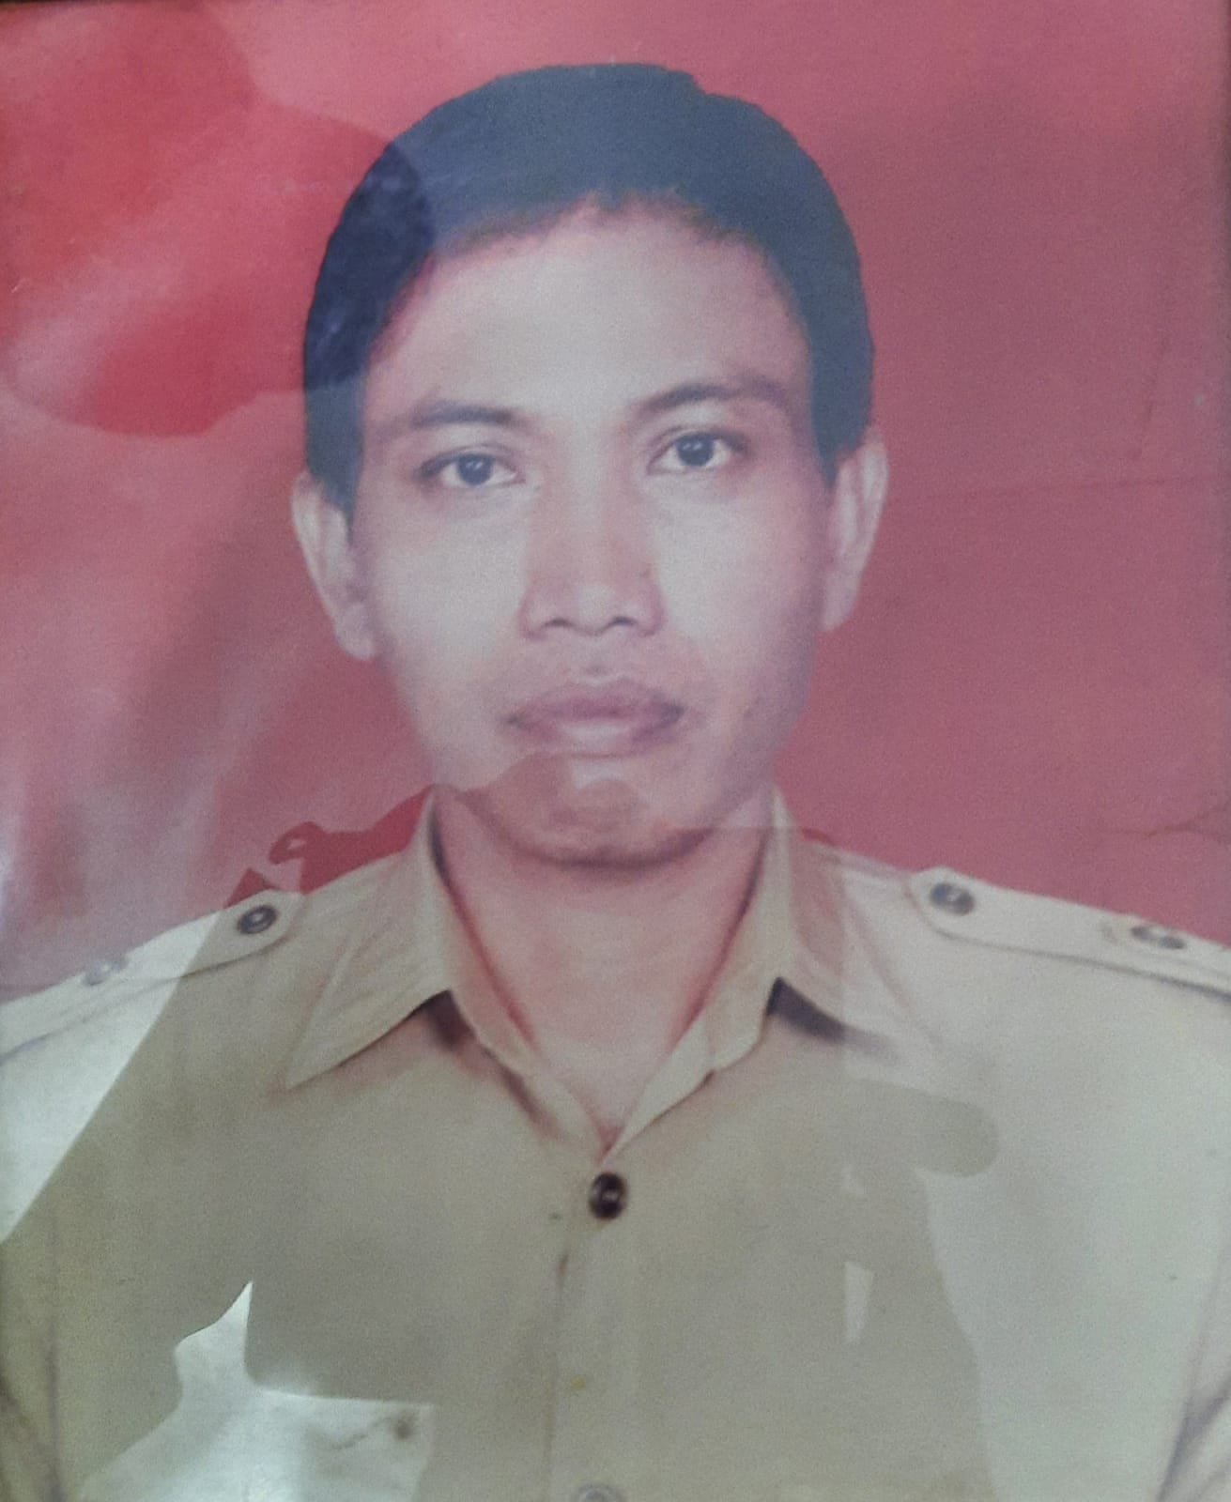
ARSYID MUSAERA
1990 - 1998
SUDIRMAN
PLH LURAH 1998 - 1999
Profil Kelurahan Palupi
DJAFAR HI. KADIR
1999 - 2005
SURYA INDRAGNI
2005

Slide 11
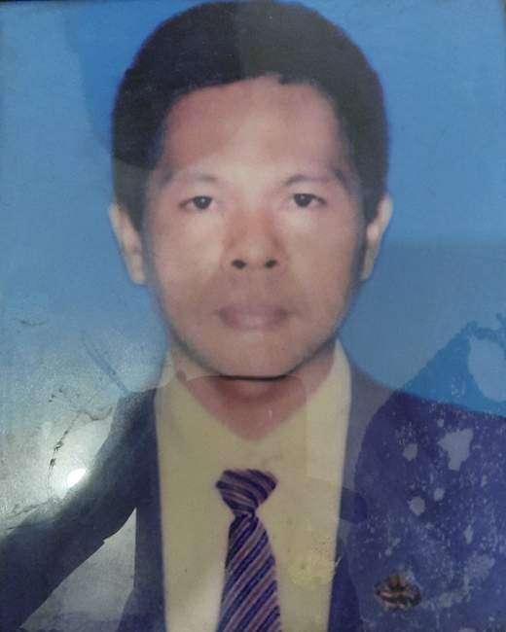
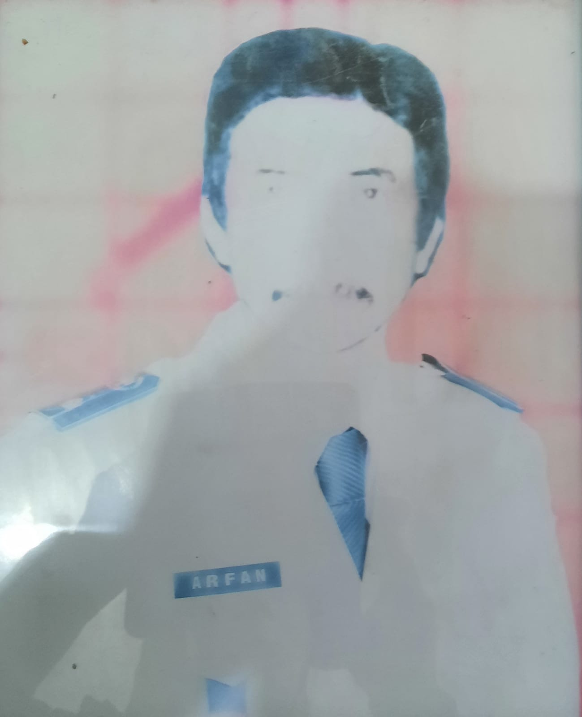
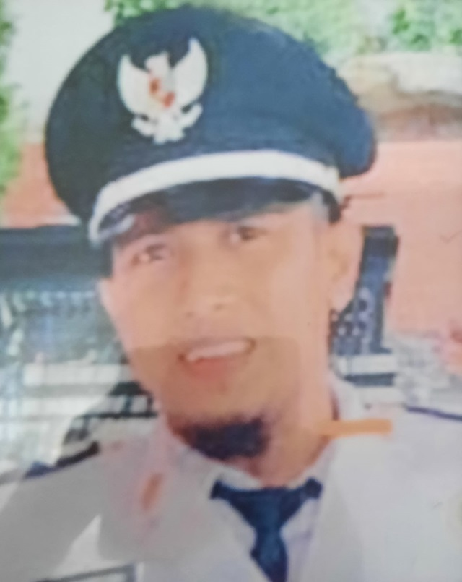
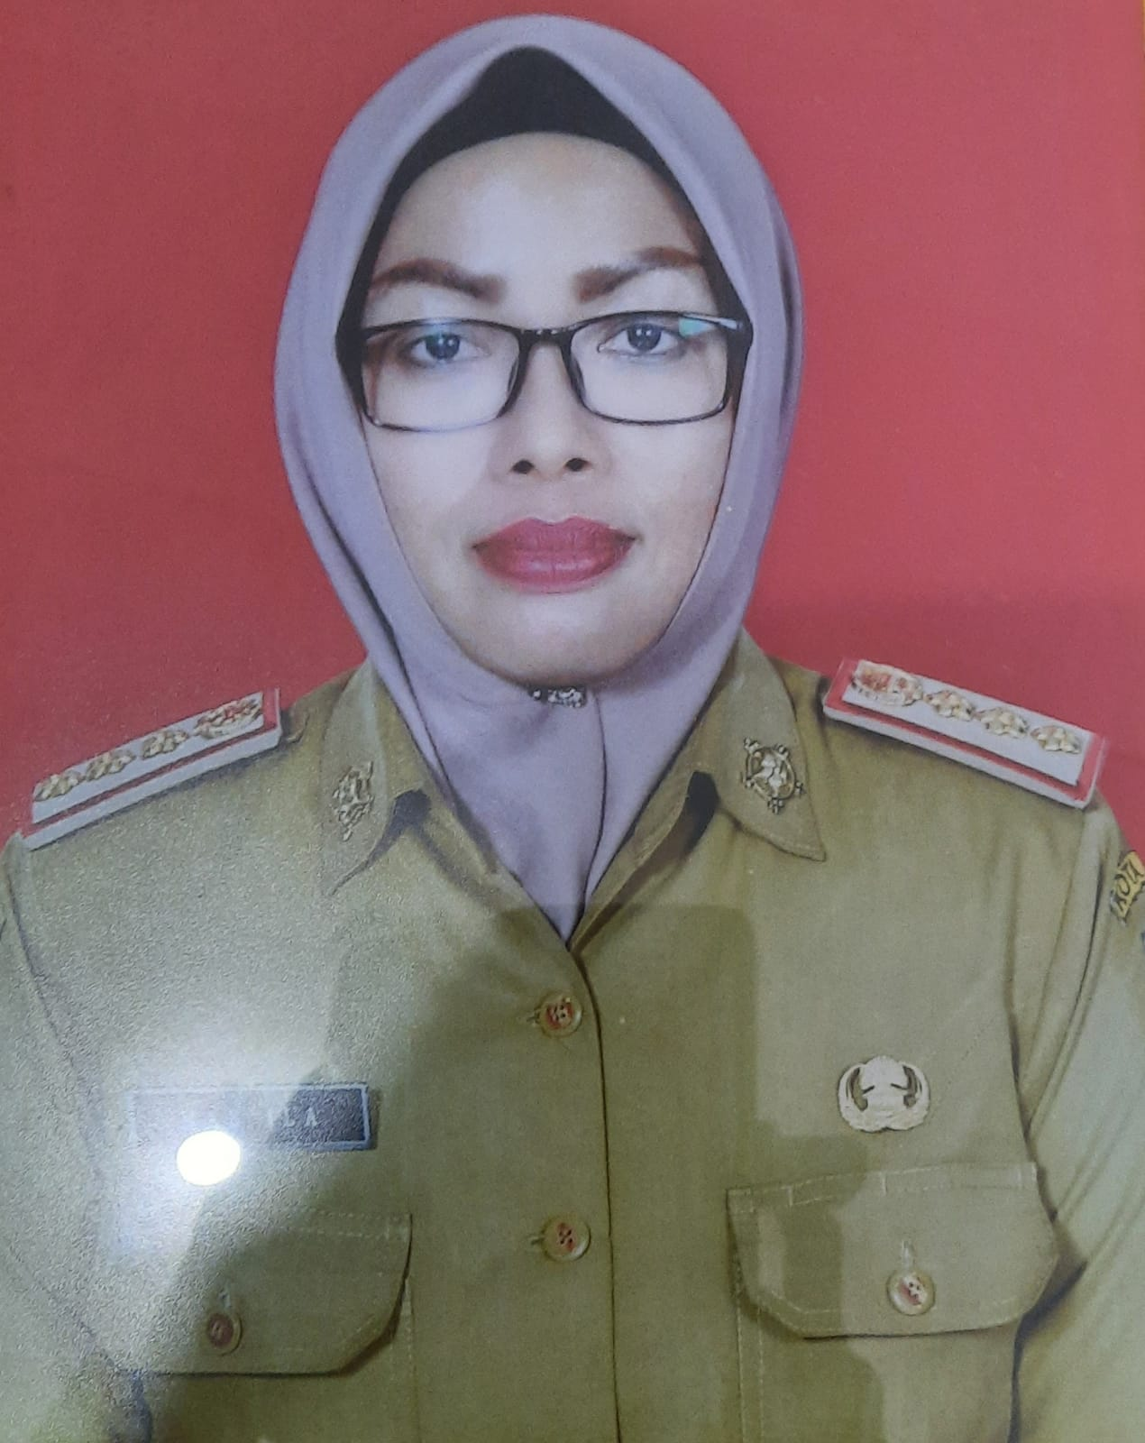
ABDUL ARIEF
2005 - 2012
M. ARFAN
LURAH 2012 - 2017
Profil Kelurahan Palupi
ISDARIANSYAH ISMAIL, SH
LURAH 2017 - 2018
MAS’ILA, S.SOS
LURAH 2018 - 2019

Slide 12
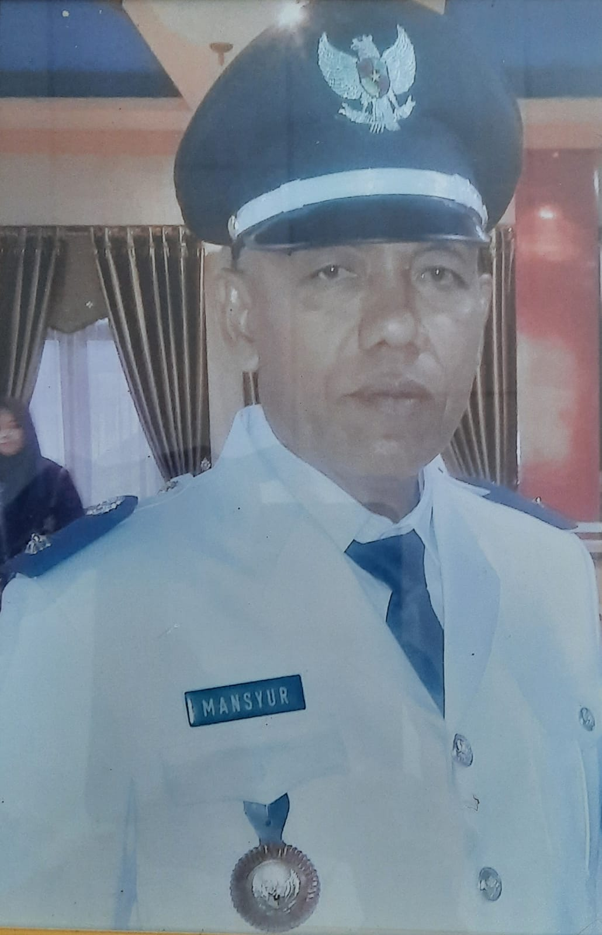
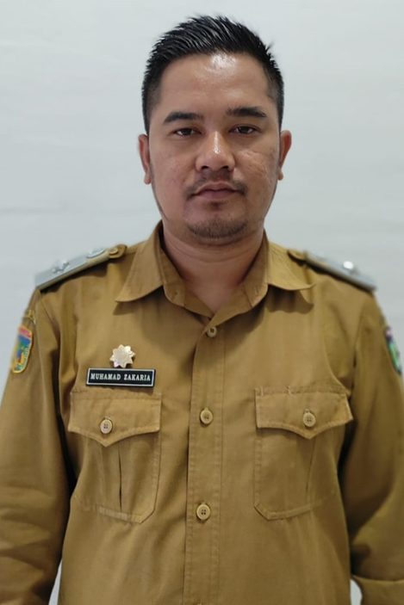
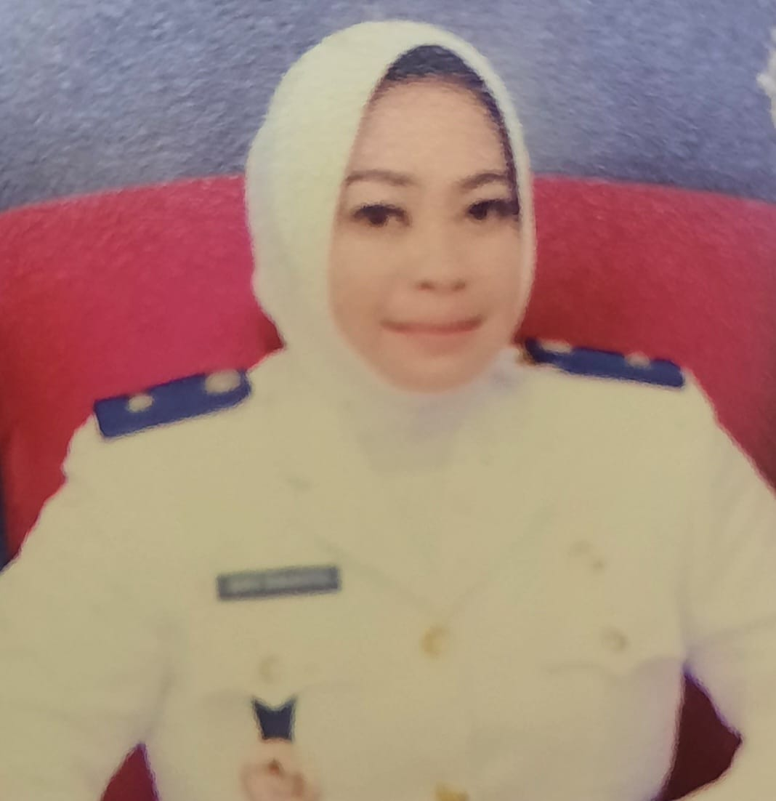
MANSYUR, S.SOS
LURAH 2020 - 2021
M. ZAKARIA, S.STP
LURAH 2021 – 2023
Profil Kelurahan Palupi
SRY RAHAYU, SH., MH
LURAH 2023 – Sekarang

Slide 13
1.GEOGRAFI
Wilayah Kelurahan Palupi memiliki luas lahan sebanyak 116.8 Ha, dengan ketinggian berada pada 150 m di atas permukaan Laut. Rata-rata suhu udara mencapai 25–28°c, tekanan udara 1013–1015 mb, kelembaban udara 69–79 %, penyinaran matahari 45–70 %, curah hujan 2–7 mm, kecepatan angin 6–7 knots, dengan angin terbanyak dari arah Barat Laut.
Batas Wilayah Kelurahan Palupi adalah sebagai berikut :
Sebelah Utara dengan kelurahan Tavanjuka
Sebelah selatan dengan Desa Baliase Kec. Marawola Kab. Sigi
Sebelah Barat dengan Kelurahan Pengawu
Sebelah Timur dengan Kelurahan Tavanjuka dan Desa Tinggede Kec. Marawola Kab. Sigi
Jumlah total luas wilayah kelurahan palupi, terdiri dari 100 % daratan dan disebelah barat dilintasi oleh Sungai Lewara sepanjang 1 km. Penggunaan lahan di Kelurahan Palupi dintaranya adalah untuk pemukiman, kuburan, sawah/ladang, Peternakan, sarana olah raga, Prasarana Pemerintah dan Prasarana Umum lainnya.
Profil Kelurahan Palupi

Slide 14
Tabel Penggunaan Lahan di Kelurahan Palupi
Jenis Lahan | Luas (Ha)
Permukiman | 40
Kuburan | 2
Sawah/Ladang/Peternakan | 6
Sarana Olah Raga | 3
Prasarana Pemerintah | 2
Prasarana Umum Lainnya | 62,3
T O T A L | 114,8
Grafik Penggunaan Lahan di Kelurahan Palupi

Slide 15
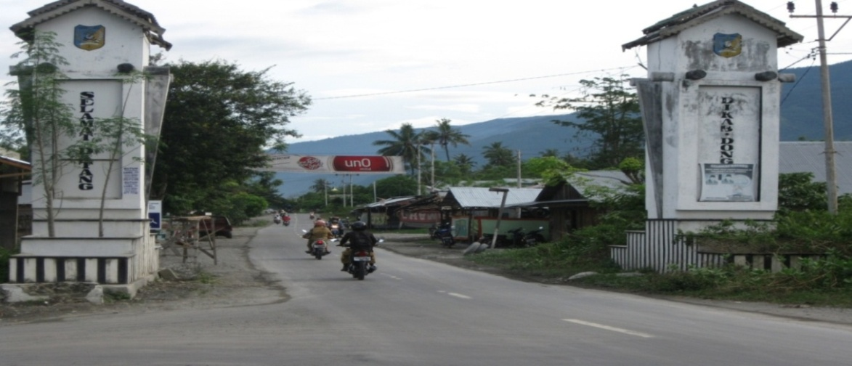
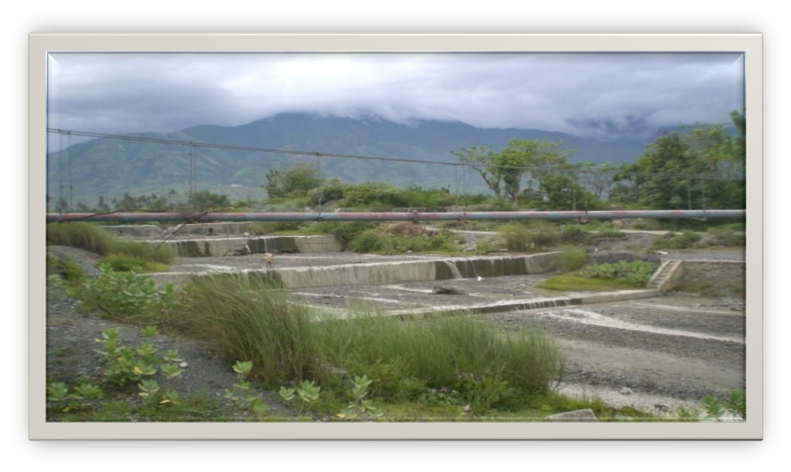
Tugu Kec. Marawola Kab. Sigi Biromaru
(Batas Sebelah Selatan Kelurahan Palupi)
Profil Kelurahan Palupi
Aliran Sungai Lewara
(Batas Sebelah Barat Kelurahan Palupi)

Slide 16
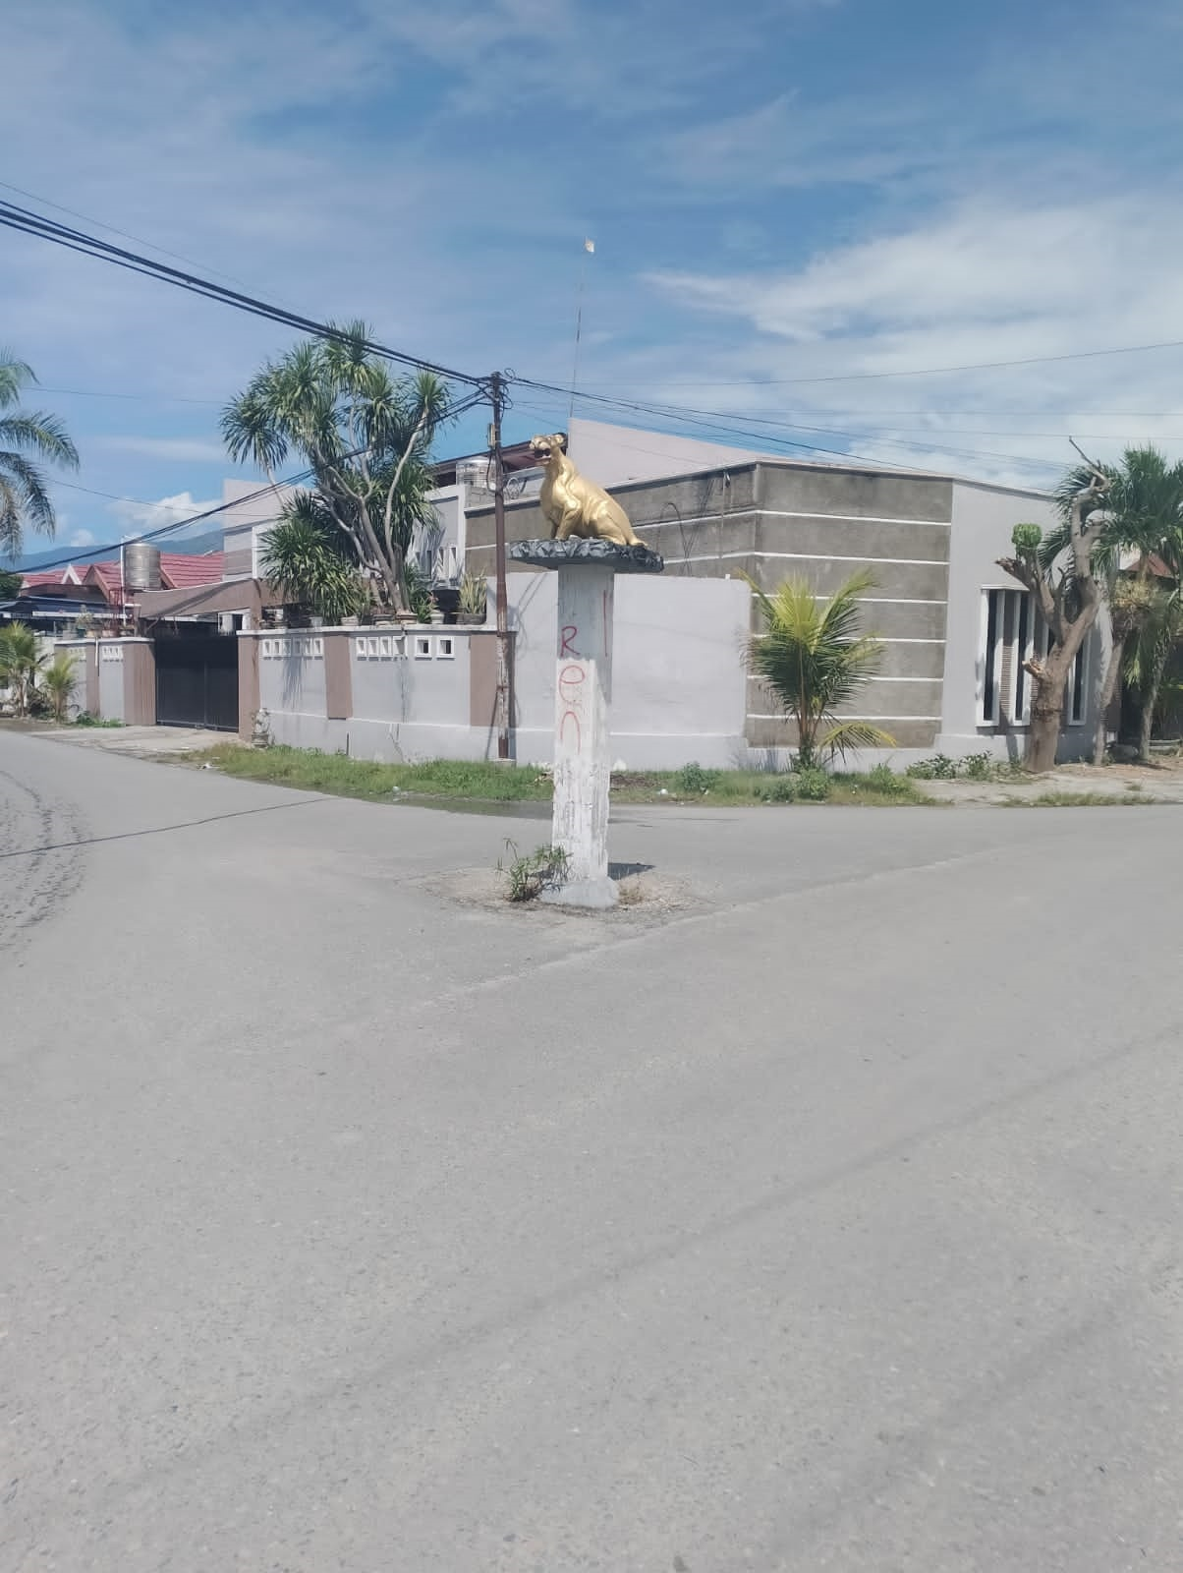
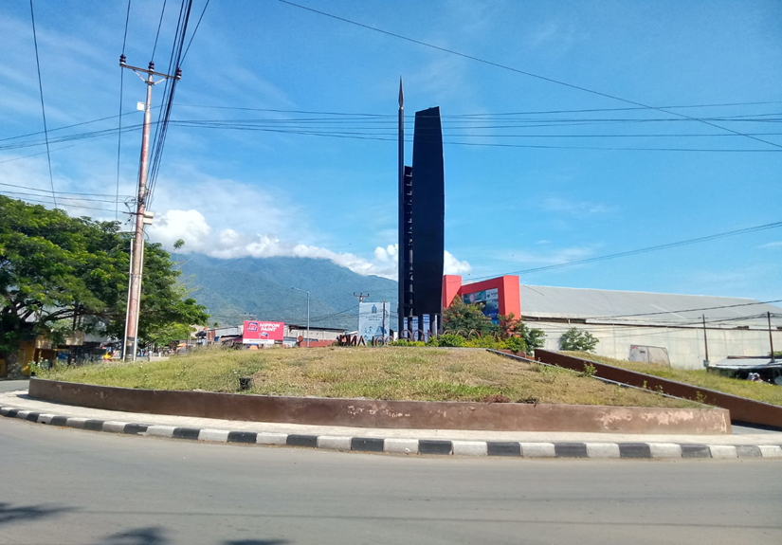
Tugu Singa Palupi
(Batas Sebelah Timur Kelurahan Palupi)
Profil Kelurahan Palupi
Bundaran Kelurahan Palupi
(Batas Sebelah Utara Kelurahan Palupi)

Slide 17
2. PEMERINTAHAN
1. Administrasi Pemerintahan
Undang-undang Republik Indonesia Nomor 8 Tahun 2005 tentang perubahan Undang-Undang Nomor 32 Tahun 2004 tentang Pemerintahan Daerah mengandung suatu amanat bahwa pemberian otonomi luas kepada daerah, diarahkan untuk mempercepat terwujudnya kesejahteraan masyarakat melalui peningkatan pelayanan, pemberdayaan dan peran serta masyarakat. Kelurahan merupakan perangkat daerah Kabupaten/Kota yang berada di wilayah kecamatan diharapkan dapat meningkatkan pelayanan masyarakat dan melaksanakan fungsi - fungsi pemerintahan di perkotaan.
Pemerintah kelurahan selain mempunyai tugas pelaksanaan kegiatan Pemerintahan Kelurahan, pemberdayaan masyarakat, pelayanan masyarakat, penyelenggaraan ketentraman dan ketertiban umum dan pemeliharaan prasarana dan fasilitas pelayanan umum (Peraturan Pemerintah Republik Indonesia Nomor 73 Tahun 2005 tentang Kelurahan), juga melaksanakan tugas yang dilimpahkan oleh Pemerintah Kota.
Profil Kelurahan Palupi

Slide 18
2. Orgainisasi Daerah /Aparatur Negara
Pembentukan orgainisasi dan tata kerja Pemerintahan kelurahan diatur oleh Perda Kota Palu Nomor 44 Tahun 2000. Perangkat kelurahan yang diangkat oleh Sekretaris Kota dalam melaksanakan tugasnya bertanggung jawab kepada Lurah.
Jumlah aparat Pemerintah Kelurahan Palupi
Jumlah Aparat Berdasarkan Tingkat Pendidikan
No | Jabatan | Jumlah
1. 2. 3. 4. 5. 6. 7. | Lurah Sekretaris Lurah Kepala Seksi Bendahara Staf Honorer Linmas | 1 1 3 1 4 9 2
TOTAL |  | 21
No | Pendidikan | Jumlah
1. 2. 3. 4. 5. 6. | Sarjana (S2) Sarjana (S1) Diploma SLTA SLTP SD | 1 5 1 14 - -
TOTAL |  | 21
Profil Kelurahan Palupi

Slide 19
3. Pelaksanaan Azas Pemerintahan
Pasal 4, ayat 1 Peraturan Pemerintah Republik Indonesia Nomor 73 Tahun 2005 tentang Kelurahan menyebutkan bahwa Lurah mempunyai tugas pokok menyelenggarakan urusan pemerintahan, pembangunan dan Masyarakat.
Urusan Pemerintahan
Melaksanakan kegiatan administrasi Sesuai dengan Tugas Pokok dan fungsi seperti
      Pengisian data perencanaan dan pelaksanaan program/kegiatan serta pegelolaan
      Surat masuk dan surat keluar.
      pelayanan/pengaturan kehidupan masyarakat seperti pemberian surat keterangan (Keterangan Tempat tinggal, Proses pengurusan KTP, Kartu Keluarga, Tanah dll)
  Urusan Pembangunan
  Pemberdayaan masyarakat dalam proses perencanaan pembangunan melalui Forum Musrenbang.
  Bekerja sama dengan warga dalam melaksanakan pembangunan, pembenahan dan pemeliharaan fasilitas umum.
Profil Kelurahan Palupi

Slide 20
Urusan Kemasyarakatan
  1. Pembentukan Kelompok kerja (Pokja) DBD sebagai upaya menciptakan lingkungan yang sehat dan mencegah /menekan kasus penyakit Demam berdarah.
  Pembinaan terhadap lembaga pendidikan utamanya Non formal seperti Kelompok bermain, Taman Pengajian dan Majlis Ta’lim serta lembaga sosial kemasyarakatan lainnya
Tugas Pokok dan Fungsi
Dalam rangka melaksanakan fungsi-fungsi yang harus dilaksanakan oleh Kelurahan Palupi, telah ditetapkan Tugas, Fungsi dan Tata Kerja Kecamatan sesuai dengan Peraturan Wali Kota Palu Nomor 34 Tahun 2017, yaitu sebagai berikut :
  Lurah
Mempunyai tugas membantu Camat dalam :
Profil Kelurahan Palupi

Slide 21
melaksanakan kegiatan pemerintahan Kelurahan;
Melakukan pemberdayaan masyarakat;
Melaksanakan pelayanan masyarakat;
Memelihara ketentraman dan ketertiban umum;
Memelihara prasarana dan fasilitas pelayanan umum;
Melaksanakan tugas lain yang diberikan oleh Camat; dan
Melaksanakan tugas lain sesuai dengan ketentuan peraturan perundang-undangan.
(2) Sekretaris Lurah
Mempunyai tugas melaksanakan sebagian tugas Lurah di bidang kesekretariatan yang mencakup urusan kepegawaian, pendidikan dan pelatihan, keuangan, program, perpustakaan, kearsipan, layanan administrasi umum, pembinaan aparatur, pengawasan aparatur, pembinaan dan pengembangan organisasi, pembinaan, melaksanakan fasilitasi produk hukum, dan pengawasan.
Profil Kelurahan Palupi

Slide 22
(3) Seksi Pemerintahan, Ketentraman dan Ketertiban Umum
Mempunyai tugas melaksanakan sebagian tugas Camat di bidang pemerintahan, ketentraman dan ketertiban umum yang mencakup urusan ketentraman, ketertiban umum, dan perlindungan masyarakat sub urusan bencana dan kebakaran, sub urusan satuan Polisi Pamong Praja, administrasi kependudukan dan pencatatan sipil, Kesatuan Bangsa dan politik, komunikasi, informatika, statistik, persandian, penelitian dan pengembangan, dan pertanahan.
(4) Seksi Pemberdayaan Masyarakat dan Kesejahteraan Sosial
Mempunyai tugas melaksanakan sebagian tugas Lurah di bidang pemberdayaan masyarakat dan sosial kemasyarakatan yang mencakup urusan pemberdayaan masyarakat kelurahan, pendidikan, kebudayaan, pariwisata, kepemudaan dan olahraga, kesehatan, sosial, pemberdayaan perempuan dan perlindungan anak, pengendalian penduduk dan keluarga berencana.
(5) Seksi Ekonomi dan Pembangunan
Mempunyai tugas melaksanakan sebagian tugas lurah di bidang pembangunan, perekonomian, dan lingkungan hidup yang mencakup urusan perencanaan pembangunan, penanaman modal dan perizinan, koperasi, usaha kecil dan menengah, perindustrian, perdagangan, energi dan sumber daya mineral, pendapatan, perumahan dan kawasan permukiman, pekerjaan umum dan penataan ruang, lingkungan hidup, kehutanan, perhubungan, Kawasan Ekonomi Khusus, pangan pertanian, serta kelautan dan perikanan.
Profil Kelurahan Palupi

Slide 23
Jumlah Penduduk Perempuan Berdasarkan Umur
Umur |  | Jumlah
0 – 4 | Tahun | 366 | Orang
5 – 9 | Tahun | 328 | Orang
10 – 14 15 – 19 | Tahun Tahun | 429 426 | Orang Orang
20 – 24 | Tahun | 552 | Orang
25 – 29 | Tahun | 469 | Orang
30 - 34 | Tahun | 341 | Orang
35 – 39 | Tahun | 356 | Orang
40 – 44 | Tahun | 362 | Orang
45 – 49 | Tahun | 413 | Orang
50 – 54 | Tahun | 379 | Orang
55 – 59 | Tahun | 267 | Orang
60 – 64 | Tahun | 125 | Orang
65 – 69 | Tahun | 77 | Orang
70- 74 | Tahun | 39 | Orang
>74 | Tahun | 48 | Orang
Jumlah Penduduk Laki-laki Berdasarkan Umur
Umur |  | Jumlah
0 – 4 | Tahun | 353 | Orang
5 - 9 | Tahun | 435 | Orang
10 – 14 15 - 19 | Tahun Tahun | 442 476 | Orang Orang
20 – 24 | Tahun | 560 | Orang
25 – 29 | Tahun | 446 | Orang
30 - 34 | Tahun | 343 | Orang
35 – 39 | Tahun | 305 | Orang
40 – 44 | Tahun | 327 | Orang
45 – 49 | Tahun | 326 | Orang
50 – 54 | Tahun | 363 | Orang
55 – 59 | Tahun | 291 | Orang
60 – 64 | Tahun | 166 | Orang
65 – 69 | Tahun | 72 | Orang
70- 74 | Tahun | 44 | Orang
>74 | Tahun | 27 | Orang
Total |  | 9.953 | Orang
Profil Kelurahan Palupi

Slide 24
Jumlah Penduduk Berdasarkan Umur
Umur |  | Jumlah
0 – 4 | Tahun | 719 | Orang
5 - 9 | Tahun | 763 | Orang
10 – 14 15 – 19 | Tahun Tahun | 871 902 | Orang Orang
20 – 24 | Tahun | 1112 | Orang
25 – 29 | Tahun | 915 | Orang
30 - 34 | Tahun | 684 | Orang
35 – 39 | Tahun | 661 | Orang
40 – 44 | Tahun | 689 | Orang
45 – 49 | Tahun | 739 | Orang
50 – 54 | Tahun | 742 | Orang
55 – 59 | Tahun | 558 | Orang
60 – 64 | Tahun | 291 | Orang
65 – 69 | Tahun | 149 | Orang
70- 74 | Tahun | 83 | Orang
>74 | Tahun | 75 | Orang
Total |  | 9.953 | Orang
Status Penduduk
Nama Kegiatan | Jumlah
 | Laki-laki | Perempuan | Total
Penduduk Awal | 4.927 | 4.963 | 9.890
Lahir | 2 | 5 | 3
Meninggal | 16 | 11 | 27
Pindah | 18 | 14 | 32
Datang | 13 | 9 | 22
Penduduk Akhir | 4.976 | 5.002 | 9.978
Profil Kelurahan Palupi

Slide 25
Pekerjaan Menurut Lapangan pekerjaan
Mata Pencaharin Pokok | Jumlah
Belum/Tidak Bekerja | 1.784 | Orang
Mengurus Rumah Tangga | 1.413 | Orang
Pelajar/Mahasiswa | 2.869 | Orang
Pensiunan | 145 | Orang
Pegawai Negeri Sipil | 876 | Orang
TNI | 13 | Orang
POLRI | 83 | Orang
Perdagangan | 10 | Orang
Petani / Perkebunan | 58 | Orang
Peternakan | 1 | Orang
Nelayan Perikanan | 5 | Orang
Industri | - | Orang
Kontruksi | 2 | Orang
Transportasi | 4 | Orang
Karyawan swasta | 629 | Orang
Karywan BUMN | 51 | Orang
Karyawan BUMD | 9 | Orang
Karyawan Honorer | 263 | Orang
Buruh Harian Lepas | 26 | Orang
Buruh Tani Perkebunan | 6 | Orang
Buruh Nelayan Perikanan | - | Orang
Buruh Peternakan | - | Orang
Pembantu Rumah Tangga | 1 | Orang
Tukang Listrik | 3 | Orang
Tukang Batu | 17 | Orang
Profil Kelurahan Palupi

Slide 26
Mata Pencaharian | Jumlah
Tukang Kayu | 13 | Orang
Tukang Sol Sepatu | - | Orang
Tukang Las Besi | 2 | Orang
Tukang Jahit | 11 | Orang
Tukang Gigi | - | Orang
Penata Rias | 1 | Orang
Penata Rambut | 2 | Orang
Penata Busana | - | Orang
Mekanik | 4 | Orang
Seniman | 4 | Orang
Tabib | - | Orang
Paraji | - | Orang
Perancang Busana | 1 | Orang
Peterjemah | - | Orang
Imam Mesjid | 7 | Orang
Pendeta | - | Orang
Pastor | - | Orang
Wartawan | 8 | Orang
Ustad Mubaligh | 2 | Orang
Juru Masak | 1 | Orang
Anggota DPR Tingkat I | - | Orang
Anggota DPR Tingkat II | - | Orang
Anggota DPR Kota | 1 | Orang
Dosen | 43 | Orang
Guru | 165 | Orang
Profil Kelurahan Palupi

Slide 27
Mata Pencaharian | Jumlah
Pilot | - | Orang
Pengacara | 3 | Orang
Notaris | - | Orang
Arsitek | - | Orang
Akuntan | - | Orang
Konsultan | 1 | Orang
Dokter | 16 | Orang
Bidan | 17 | Orang
Perawat | 33 | Orang
Apoteker | 9 | Orang
Psikiater/psikolog | - | Orang
Penyiar TV | 2 | Orang
Penyiar Radio | 1 | Orang
Pelaut | 8 | Orang
Peneliti | 1 | Orang
Sopir | 22 | Orang
Pialang | - | Orang
Paranormal | - | Orang
Pedagang | 52 | Orang
Wiraswasta | 1.307 | Orang
Lain-lain | - | Orang
Profil Kelurahan Palupi

Slide 28
3. KESEHATAN
Sesuai Visi dan Misi Wali Kota Palu di bidang kesehatan yaitu Palu Kota Sehat serta transformasi puskesmas dan pemberian layanan kepada masyarakat yang tidak mampu., maka pada awal tahun 2023 Wali Kota Palu secara resmi melaunching pelayanan kesehatan gratis, yang dilaksanakan oleh Dinas Kesehatan Kota Palu melalui UPTD di seluruh wilayah Kota Palu melalui gerakan Jumat Palu Sehat. Sesuai dengan namanya, pelayanan kesehatan ini dilaksanakan setiap hari jumat pekan, dengan kegiatan pokok yaitu pemeriksaan kesehatan oleh dokter, pengobatan, pemeriksaan kesehatan bagi lansia, padat karya, ibu hamil serta penyuluhan dan konseling.
Melalui kegiatan ini, pemerintah Kota Palu berupaya melakukan pendekatan dan pemerataan pelayanan kesehatan kepada masyarakat dalam meningkatkan cakupan pelayanan kesehatan kepada masyarakat berdasarkan wilayah kelurahan masing-masing, memberikan kemudahan kepada masyarakat
Profil Kelurahan Palupi

Slide 29
dalam memperoleh pelayanan kesehatan dasar untuk mempercepat penurunan angka kesakitan dan kematian ibu dan anak.
Untuk menunjang visi misi tersebut, Kelurahan Palupi memiliki sarana kesehatan yaitu Puskesmas Pembantu (Pustu) yang merupakan bagian wilayah kerja Puskesmas Nosarara dengan tenaga kesehatan 1 orang Bidan dan 2 orang Perawat. Poskesdes dengan 3 Orang Kader yang didukung oleh keberadaan Forum Komunikasi Kesehatan Kami Pura Siaga Kelurahan Palupi. Selain itu juga ada dokter praktek, bidan praktek, bidan terlatih, toko obat/apotik, dan posyandu .
Prasarana Kesehatan
No | Prasarana Kesehatan | Jumlah
1 2 3 4 5 6 | Puskesmas Pembantu Dokter Praktek Bidan Praktek Toko Obat/Apotik Posyandu Poskesdes | 1 1 3 7 4 1
Profil Kelurahan Palupi

Slide 30
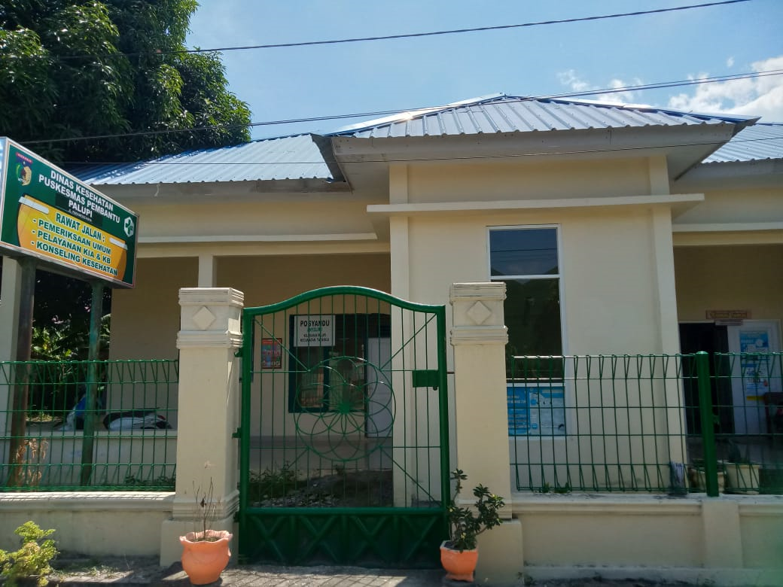
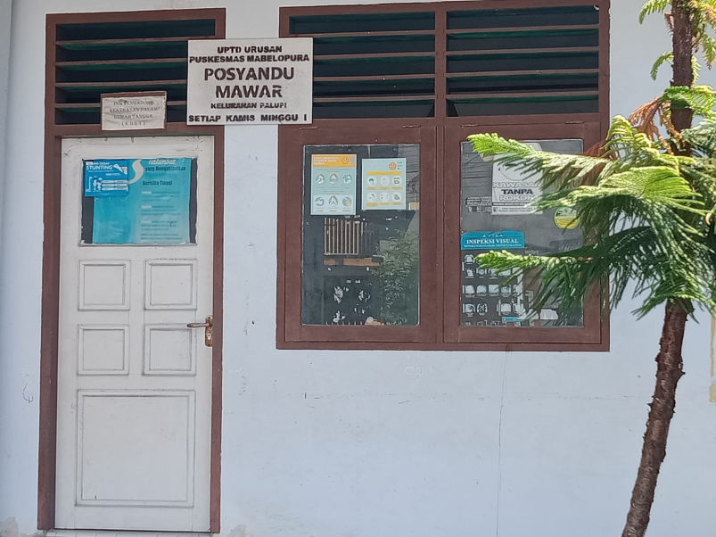
Puskesmas Pembantu Kelurahan Palupi
Pelayanan Pos Kesehatan Desa (POSKESDES)
Profil Kelurahan Palupi

Slide 31
4. PENDIDIKAN DAN BUDAYA
1. Lembaga Pendidikan
Lembaga Pendidikan yang tersedia di Kelurahan Palupi saat ini adalah lembaga Pendidikan formal dan Pendidikan non formal. Adapun pendidikan formal yang ada di Kelurahan Palupi adalah, Pendidikan Anak Usia Dini (PAUD) Taman Kanak-Kanak (TK) dan Sekolah dasar (SD). Sedangkan Pendidikan non formal adalah Tempat Pengajian Al-Quran (TPQ), Yayasan Pondok Pesantren Mambauts’Solichin Alcharamin.
Dari semua Lembaga Pendidikan tersebut ada yang dikelola oleh pemerintah maupun yang dikelola oleh swasta (yayasan). Sedangkan untuk sekolah setingkat SMP, SMU dan Perguruan Tinggi warga Palupi memanfaatkan lembaga pendidikan yang ada di Kota Palu dan sekitarnya.
Tingginya tingkat kesadaran terhadap pentingnya pendidikan dalam era yang semakin global dan kompetitif serta didukung kemampuan ekonomi yang memadai membuat warga Palupi berupaya untuk mencapai jenjang pendidikan yang maksimal. Hal ini bukan hanya untuk anak usia sekolah tetapi juga para orang tua utamanya dikalangan PNS, guru dan dosen.
Profil Kelurahan Palupi

Slide 32
Lembaga Pendidikan Formal
No | Nama Lembaga Pendidikan | Tahun Berdiri
1 2 3 4 5 6 7 8 9 | TK Alkhairat TK Nurul Ikhlas M I Alkhairat SDN Palupi SD Inpres Palupi SD Islam Nurul Ikhlas TK Paud Andien SD Alam Al Fatih TK Paud Al Muttaqin | 1990 2004 1957 1960 1998 2006 2008 2012 2018
Lembaga Pendidikan Non Formal
No | Nama Taman Pendidikan Al quran | Lokasi
1 | TPA Al Hidayah | Jl. Pue Bongo II
2 | TPA Rahman | Jl. Pue Bongo II
3 | TPQ Mambaul’ulum | Btn Palupi Permai Blok BS
4 | TPQ As-salam | Btn Palupi Permai Blok J No. 5
5 | TPA Nurul Ikhlas | Btn Palupi Puskud Blok F /1
6 | Pesantren Pondok Mambauts solichin Alcharomah | Btn Griya Palupi
Profil Kelurahan Palupi

Slide 33
Tingkat Pendidikan Masyarakat Palupi
No | Data Pendidikan | Jumlah
1 | Belum Sekolah | 1.442 | Orang
2 | Tidak Tamat SD | 1.190 | Orang
3 | Tamat SD | 703 | Orang
4 | SLTP | 1.074 | Orang
5. | SLTA | 3.483 | Orang
6 | DIPLOMA II | 80 | Orang
7 | DIPLOMA III | 248 | Orang
8 | STRATA I | 1.423 | Orang
9 | STRATA II | 236 | Orang
10 | STRATA III | 11 | Orang
T O T A L |  | 9.890 | Orang
Profil Kelurahan Palupi

Slide 34
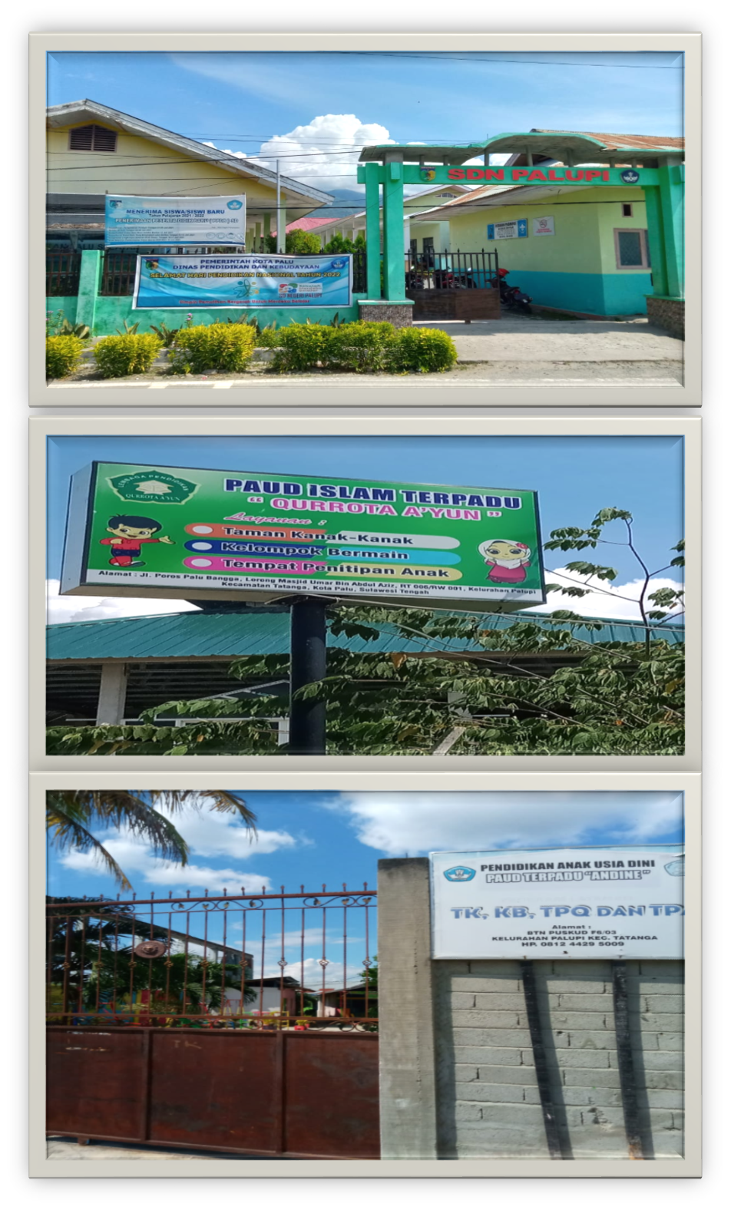
Profil Kelurahan Palupi

Slide 35
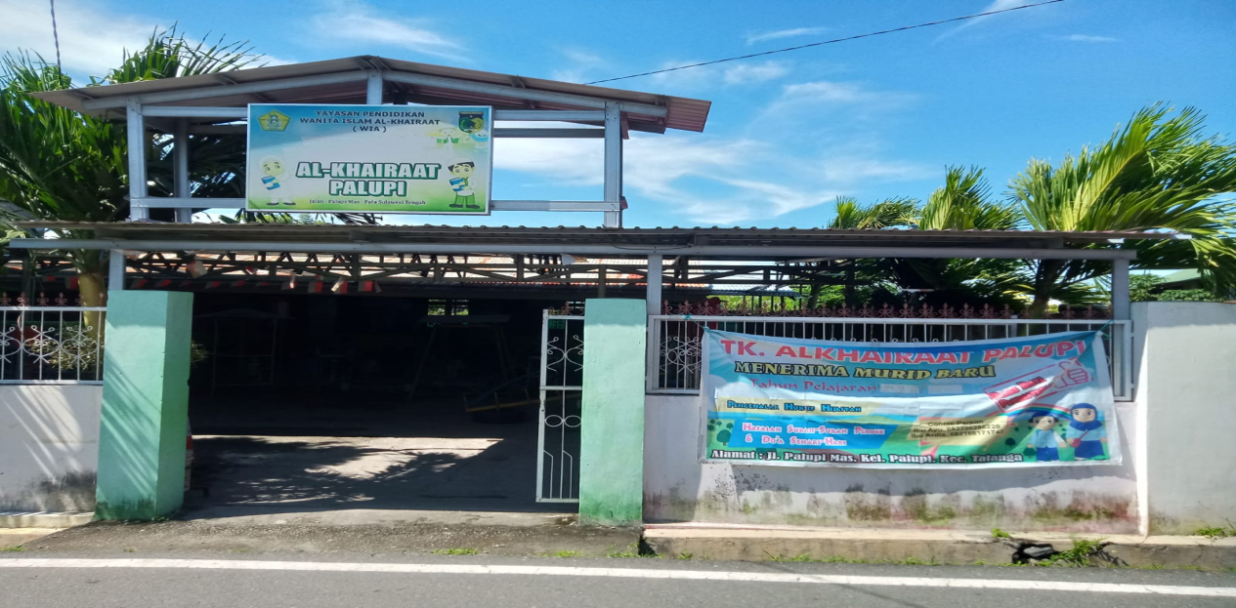
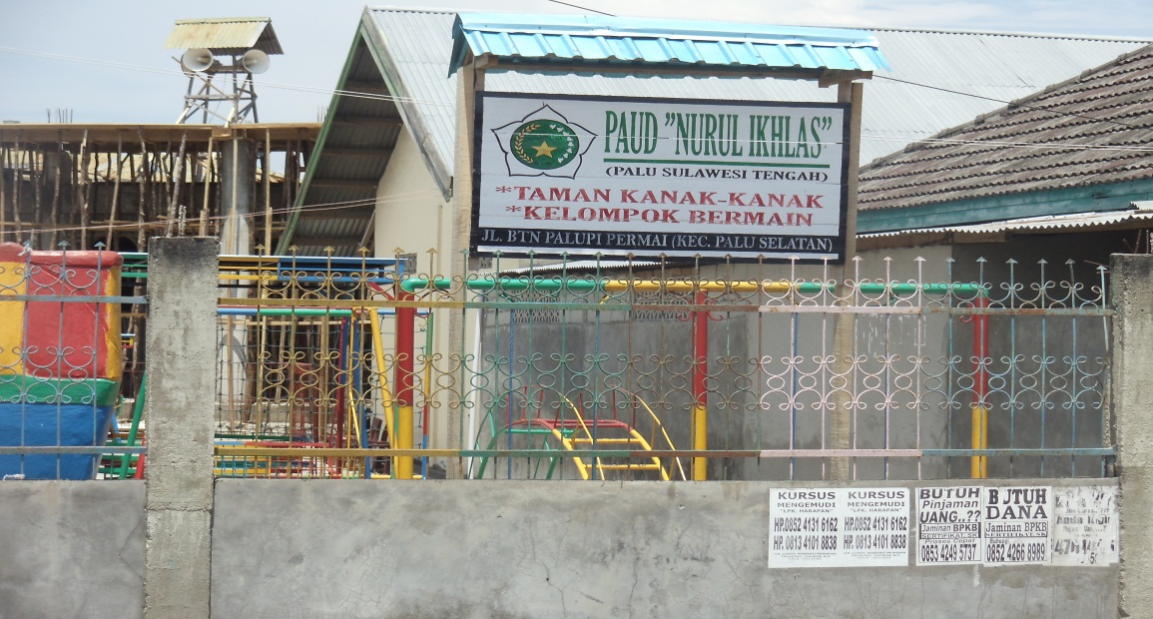
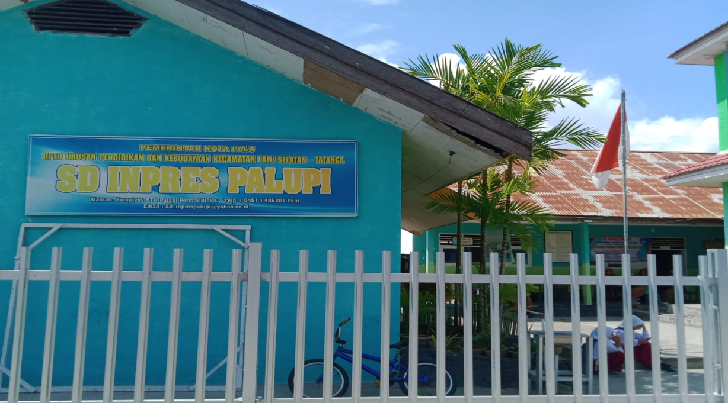
Profil Kelurahan Palupi

Slide 36
2. Suku dan Budaya
Hampir semua suku yang ada di Indonesia terwakili oleh warga Palupi sehingga dalam berinteraksi masyarakat Palupi menggunakan Bahasa Indonesia, kecuali ketika terjadi komunikasi sesama suku. Akan tetapi bahasa Kaili merupakan bahasa yang paling sering terdengar dalam percakapan sehari-hari, karena bukan hanya terdengar dari warga Palupi yang bersuku Kaili tetapi juga dari suku-suku lain yang berupaya untuk menguasai bahasa Kaili yang memang mempunyai daya tarik tersendiri disamping sebagai wujud penghargaan terhadap suku yang lebih awal menetap juga keingintahuan warga akan bahasa daerah yang ditempati, yang sudah dianggap sebagai bahasanya sendiri. Suku/etnis yang ada : suku Kaili, suku Bugis, suku Jawa, Sumatera, Kalimantan, Bali dan suku lainnya.
Jumlah Penduduk Bedasarkan Suku
Etnis / Suku | Jumlah
Kaili | 4.220 | Orang
Bugis | 2.147 | Orang
Lainnya | 3.523 | Orang
Total | 9.890 | Orang
Profil Kelurahan Palupi

Slide 37
2. Suku dan Budaya
Hampir Semua suku yang ada di Indonesia terwakili oleh Warga Palupi sehingga dalam berinteraksi Masyarakat Palupi menggunakan Bahasa Indonesia, kecuali ketika terjadi Komunikasi sesama suku. Akan tetapi Bahasa kaili merupakan Bahasa yang paling sering terdengar dalam percakapan sehari-hari, karena bukan hanya terdengar dari Warga Palupi yang bersuku Kaili tetapi juga dari suku-suku lain yang berupaya untuk menguasai Bahasa Kaili yang memang mempunyai daya tarik tersendiri disamping sebagai wujud penghargaan terhadap suku yang lebih awal menetap juga keinginan tahuan warga akan bahasa daerah yang di tempati, yang sudah dianggap sebagai bahasanya sendiri. Suka/ etnis yang ada : suku Kaili, suku Bugis, suku Jawa, Sumatera, Kalimantan, Irian, Timor Leste, Bali dan suku lainya (Orang bijak mengatakan Dimana Bumi kita pijak disitu Langit kita junjung)
Jumlah Penduduk Bedasarkan Suku
Profil Kelurahan Palupi
Etnis / Suku |  | Jumlah
Kaili |  | 4.220 | Orang
Bugis |  | 2.147 | Orang
Lainnya |  | 3.523 | Orang
Total |  | 9.890 | Orang

Slide 38
3. Kesenian dan Olah Raga
Kesenian yang dikenal masyarakat Palupi adalah Tari Jepeng dan Rebana, yang biasanya dilakukan apabila ada pesta perkawinan atau peringatan Hari Besar Islam. Selain itu Warga Palupi juga mengenal kesenian Lalofe yang terbuat dari bambu dan biasa digunakan untuk upacara penyematan juga digunakan dalam proses penyembuhan yang diiringi dengan gendang.
Olah Raga selain merupakan media pembentukan fisik yang sehat juga menjadi wadah pendidikan mental dan moral generasi muda sebagai pemegang tongkat estafet perjuangan bangsa. Olehnya pemerintah Kelurahan Palupi bersama masyarakat Palupi sangat memperhatikan penyediaan fasilitas olah raga secara swadaya seperti lapangan bulutangkis, tenis meja, volley, takraw dan futsal dengan memanfaatkan Lokasi yang diberikan pengembang. Beberapa prestasi olah raga juga pernah diraih oleh warga Kelurahan Palupi seperti dibidang olahraga sepakbola (PS Palupi Putra) dalam berbagai turnamen termasuk Kompetisi Persipal.
Profil Kelurahan Palupi

Slide 39
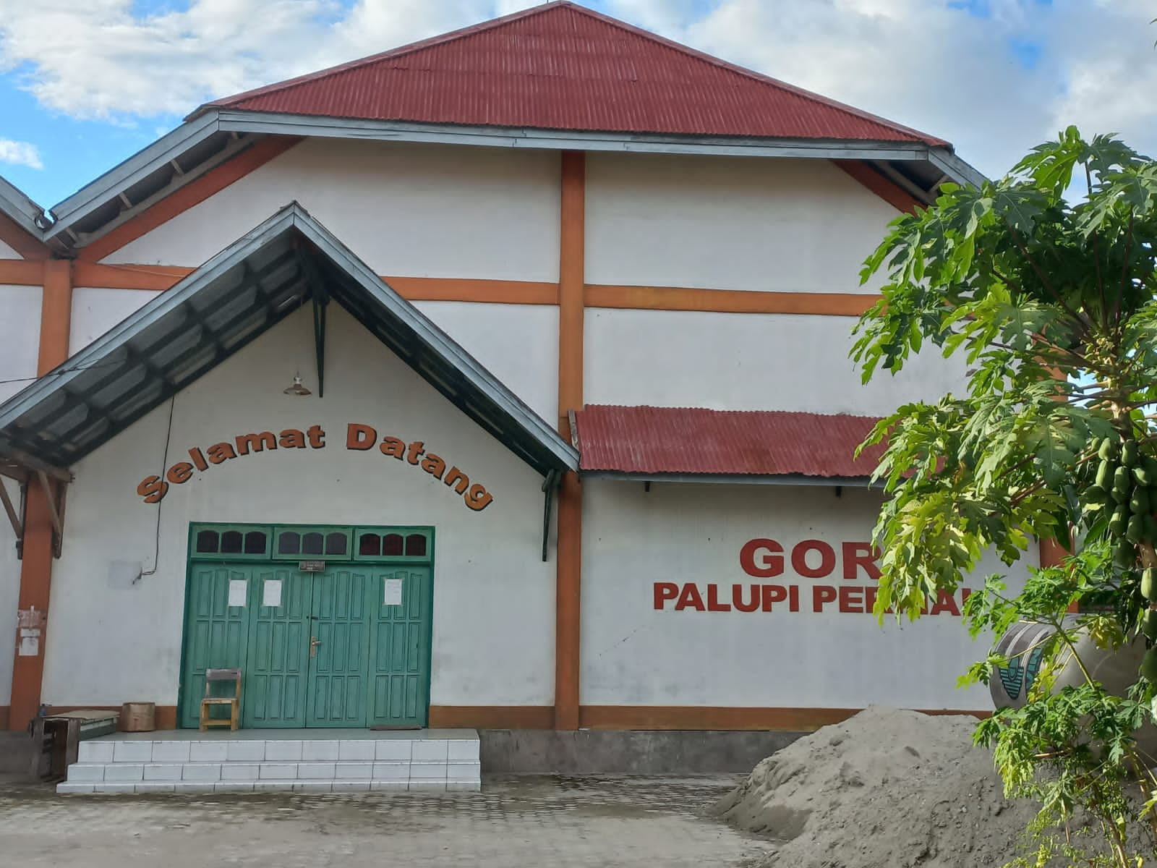
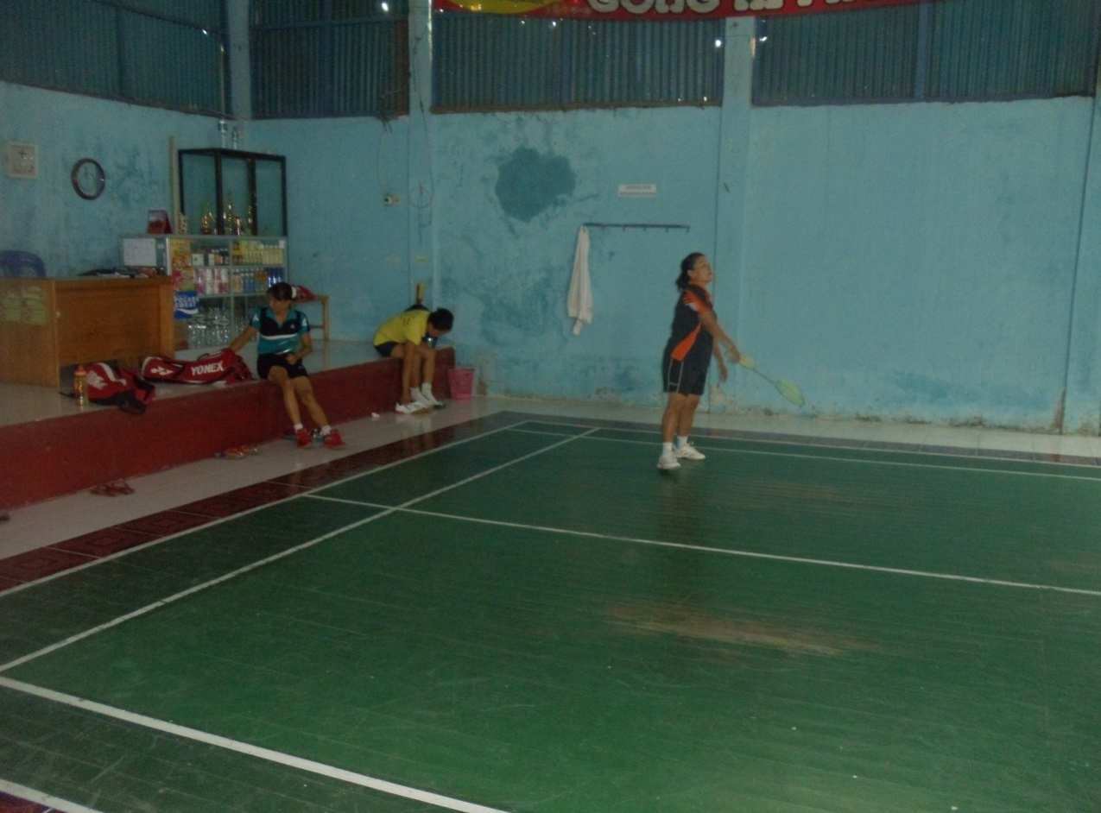
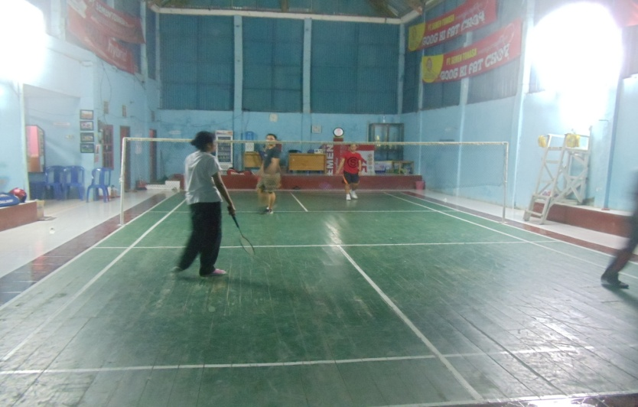
Profil Kelurahan Palupi

Slide 40
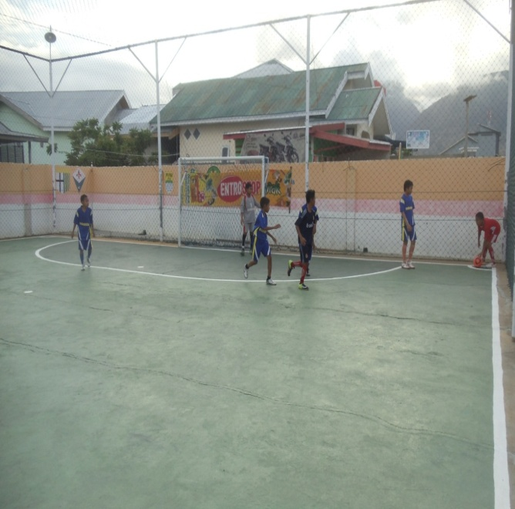
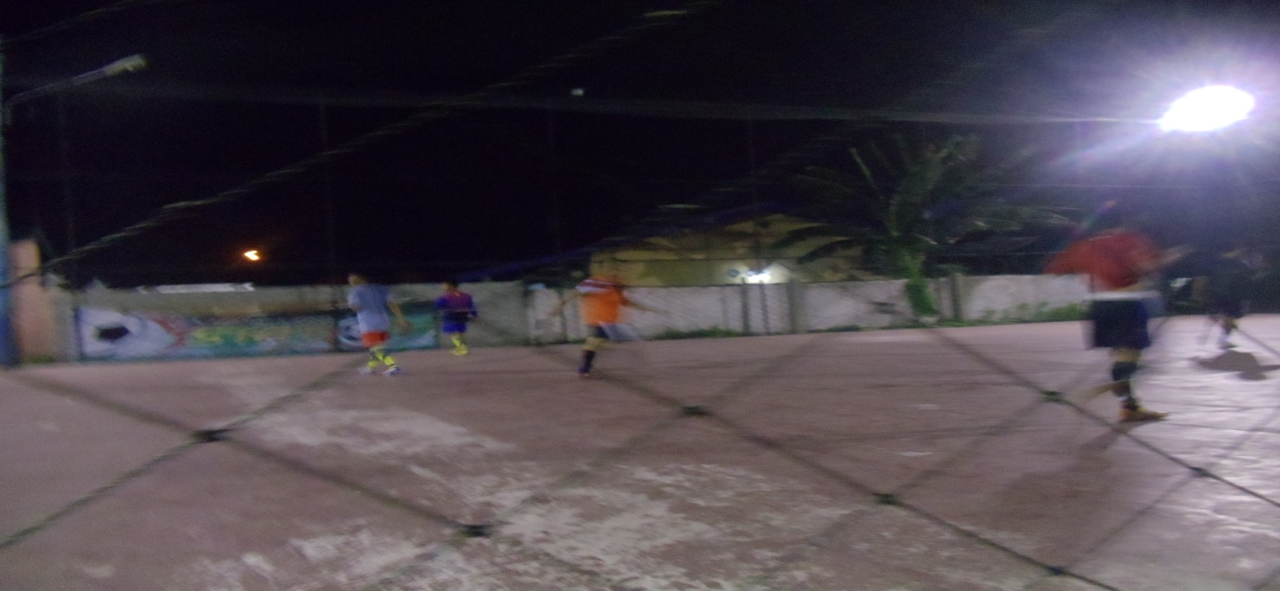
Profil Kelurahan Palupi

Slide 41
5. KESEJAHTERAAN SOSIAL
Persoalan kemiskinan menjadi perhatian khusus bagi Pemerintah Kota Palu. Disamping mensukseskan berbagai kebijakan Pemerintah Pusat dalam upaya pengentasan kemiskinan seperti Program Keluarga Harapan (PKH), Bantuan Sembako, Jaminan Kesehatan Non Tunai (JK-NT), Bantuan YAPI ( yatim piatu), dan Bantuan Lansia.
Jumlah Penduduk miskin di wilayah Kelurahan Palupi berdasarkan Data Terpadu Kesejahteraan Sosial (DTKS) Kemensos RI berjumlah 2310 Jiwa. DTKS merupakan basis data untuk memperoleh segala jenis bantuan dari Pemerintah.
No | Jenis Program | Jumlah Penerima
1 | Program Keluarga Harapan ( PKH) | 194 Jiwa
2 | Bantuan Sembako | 287 Jiwa
3 | Program Bantuan Iuran (PBI) JKNT | 1.353 Jiwa
4 | Bantuan YAPI | 8 Jiwa
5 | Bantuan Lansia permakanan | 3 Jiwa
Profil Kelurahan Palupi

Slide 42
6. AGAMA
Sarana ibadah merupakan kebutuhan mutlak bagi pemeluk agama sebagai pusat kegiatan ibadah dan syiar agama. Syiar Islam yang merupakan agama mayoritas di Kelurahan Palupi sangat pesat perkembangannya. Salah satu indikatornya adalah terbangunnya masjid hampir di semua RW di Kelurahan Palupi dengan biaya sebagian besar adalah swadaya masyarakat. Sedangkan untuk pemeluk agama lain dalam melaksanakan ibadah masih menggunakan rumah tempat tinggal.
Masjid di Kelurahan Palupi
No | Nama Masjid | Lokasi RT/RW | Tahun berdiri | Luas M²
1. 2. 3. 4. 5. 6. 7. | JAMI AL - HIDAYAH AN - NUR AL - IKHLAS AN - NAMIRAH AL - MUTTAQIIN ADZ DZIKRA AL - MUKMIN | RT 05/RW 1 RT 04/RW 2 RT 05/RW 3 RT 06/RW 5 RT 03/RW 6 RT 05/RW 6 RT 02/RW 7 | 1952 2003 1994 2004 1999 2021 2005 | 16 x 16 17 x 21 15 x 15 16 x 25 30 x 30 12 x 12
Profil Kelurahan Palupi

Slide 43
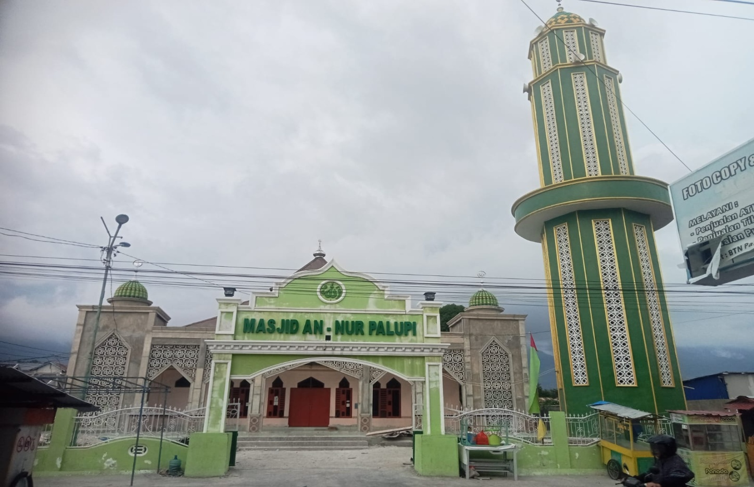
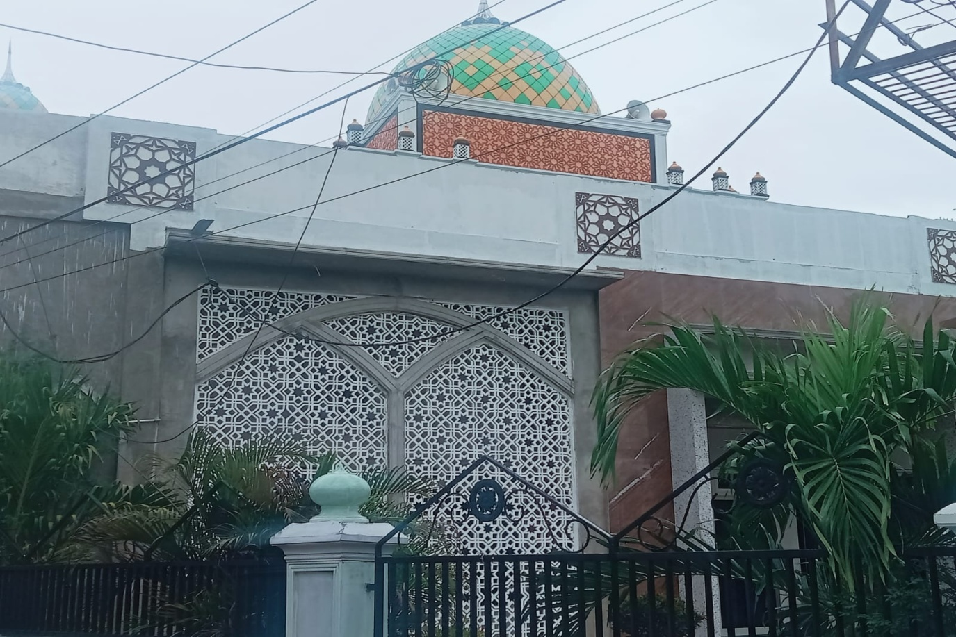
MESJID AN - NUR
Mesjid besar di Kelurahan Palupi.
Profil Kelurahan Palupi
MESJID AN - NAMIRAH

Slide 44
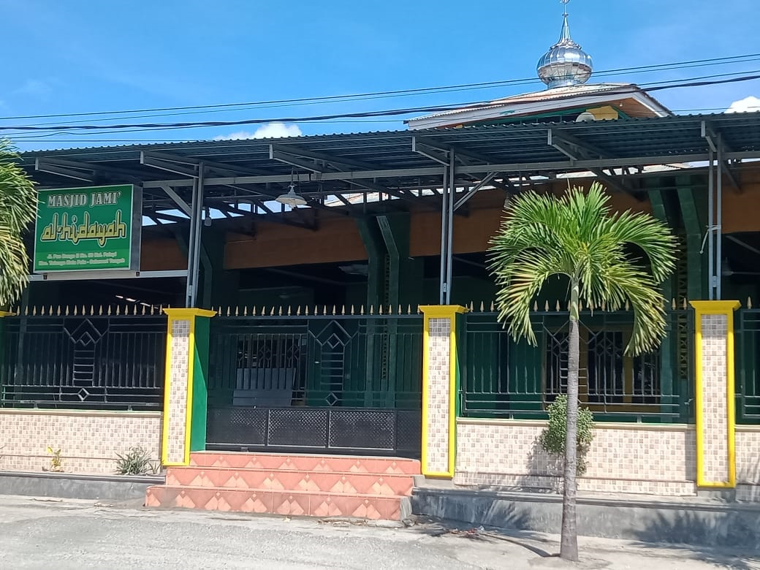
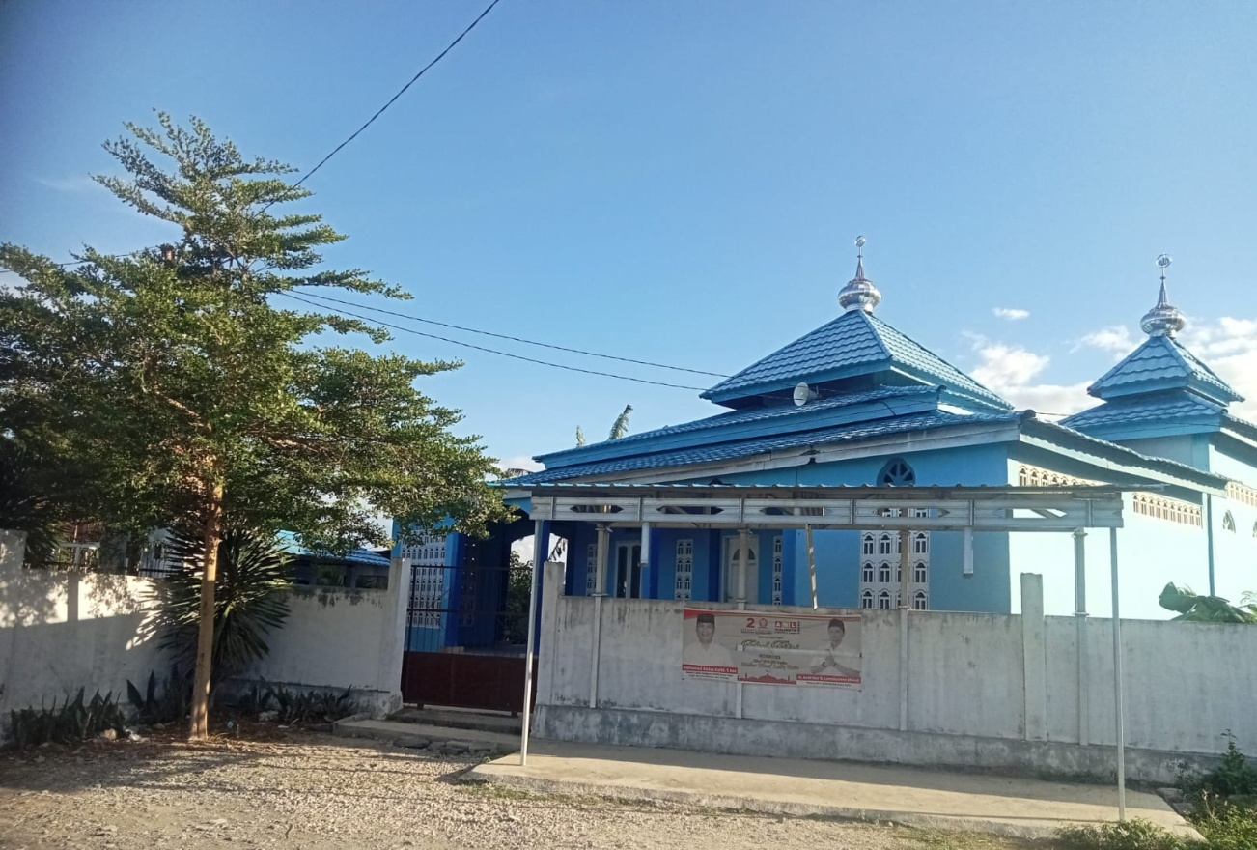
Mesjid Jami’ Al - Hidayah
Mesjid Adz Zikra
Profil Kelurahan Palupi

Slide 45
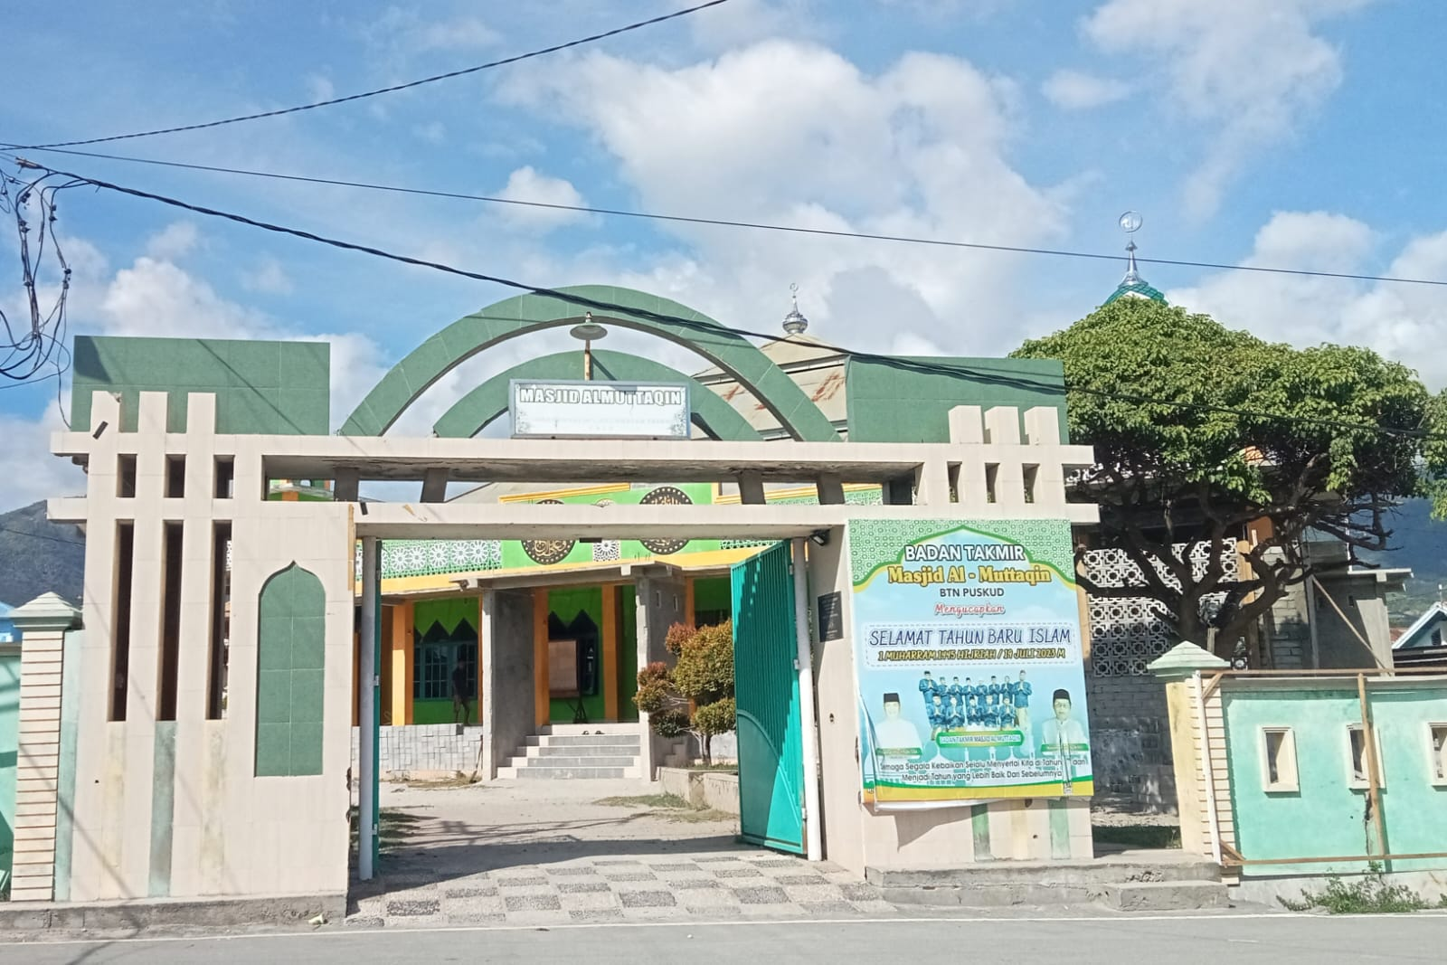
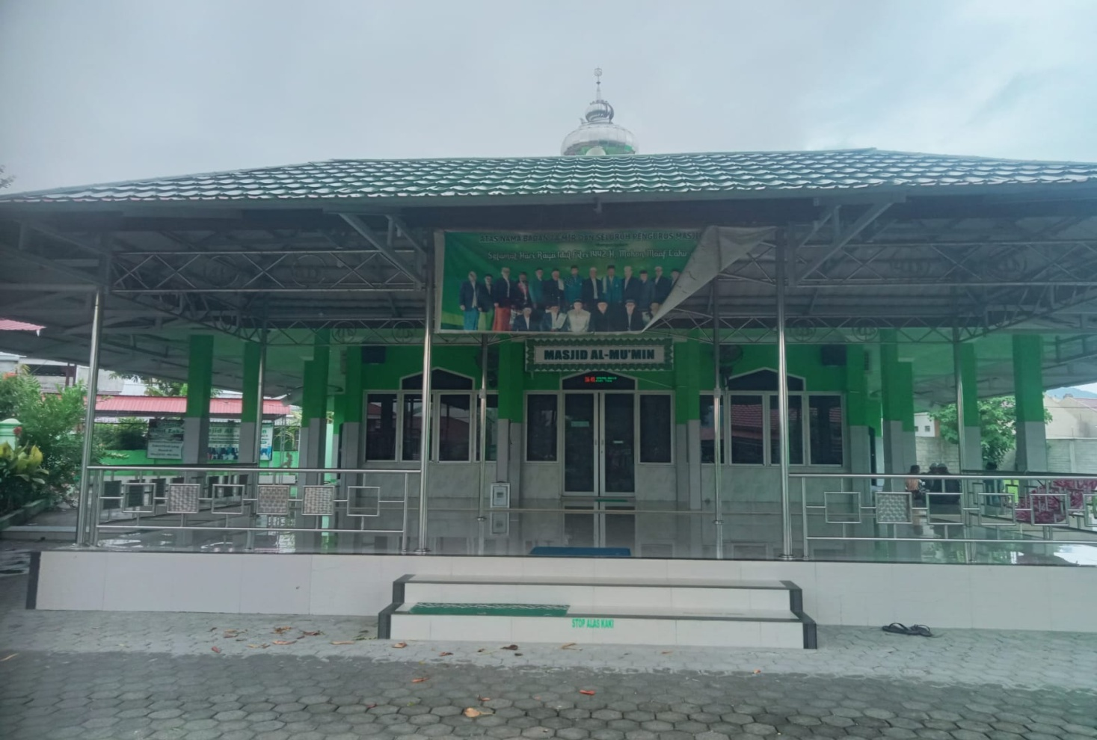
Masjid Al - Muttaqin
Masjid Al Mu’min
Profil Kelurahan Palupi

Slide 46
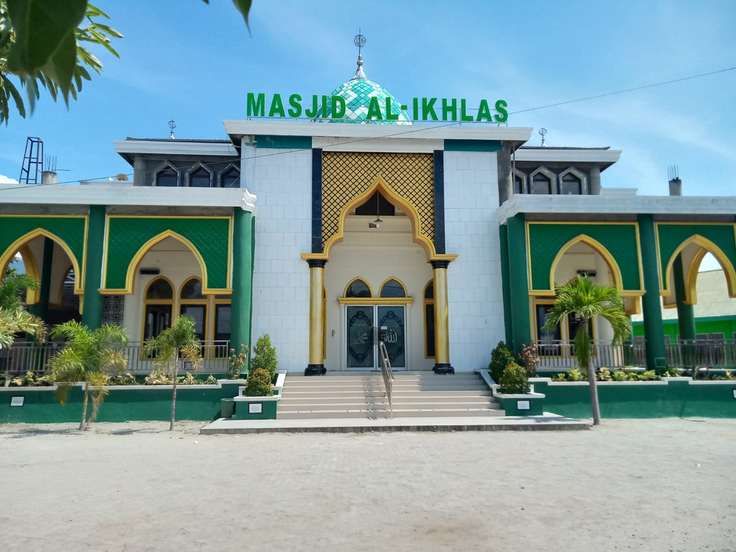
Masjid Al - Ikhlas
Penduduk Menurut Agama
No | JENIS AGAMA | LAKI-LAKI | PEREMPUAN | JUMLAH
1 2 3 4 5 | ISLAM KRISTEN KATOLIK HINDU BUDHA | 4.033 335 29 37 15 | 4.991 352 32 34 32 | 9.024 687 61 71 47
T O T A L |  |  |  | 9.890
Profil Kelurahan Palupi

Slide 47
7. PERTANIAN DAN PETERNAKAN
Wilayah Kelurahan Palupi yang 100 % adalah daratan awalnya dimanfaatkan oleh warga masyarakat untuk lahan pertanian dan perkebunan namun karena sulitnya mendapatkan air yang tentunya sangat berpengaruh terhadap hasil yang diperoleh maka perlahan-lahan terjadi alih fungsi menjadi kompleks perumahan.
Sebagai upaya untuk mensukseskan salah satu terobosan Wali Kota Palu, masyarakat Kelurahan Palupi yang sebagian besar menempati Rumah Sederhana dengan terbatasnya lahan pekarangan dengan menggalakkan tanaman pot (potnisasi) baik berupa bunga dengan berbagai jenisnya maupun tanaman kebutuhan dapur seperti lombok dan tomat serta tanaman obat-obatan.
Populasi Ternak
No | Jenis Ternak | Jumlah Peternak
1 2 3 4 | S a p i Kambing K u d a Ayam Potong | 5 orang 7 orang 1 orang 1 orang
Profil Kelurahan Palupi

Slide 48
8. PERTAMBANGAN DAN ENERGI
Salah satu infrastruktur yang sangat dibutuhkan oleh warga masyarakat adalah dibidang kelistrikan. Warga Masyarakat Palupi secara keseluruhan (2345 unit rumah) merupakan pelanggan PLN dimana sebagian menggunakan Listrik Pintar (pulsa).
Untuk kebutuhan air warga masyarakat Kelurahan Palupi mendapatkan pelayanan dari PDAM Donggala. Kurang maksimalnya pelayanan PDAM baik dari kebersihan airnya maupun sistem giliran sering menjadi keluhan masyarakat Kelurahan Palupi, sehingga banyak warga yang membuat sumur bor sendiri. Ada 7 sumur bor bantuan dari pemerintah Kelurahan Palupi serta 1 sumur bor bantuan dari Polres Kota Palu yang terbagi ke 5 RW yang ada di Kelurahan Palupi, dimana penggunaannya dipakai bersama-sama oleh warga yang ada disekitar sumur bor tersebut.
Dalam hal pelayanan bahan bakar premium dan solar masyarakat Palupi memperoleh dari SPBU terdekat yang ada di Kelurahan Tavanjuka. Sedangkan untuk gas LPG diperoleh dari pangkalan gas LPG terdekat ataupun dari kios-kios yang menjual gas LPG yang ada di wilayah Kelurahan Palupi. Di Kelurahan Palupi terdapat 37 pangkalan LPG 3Kg yang terdaftar yang melayani sebanyak 797 warga DTKS. Selain menggunakan kompor gas, masih ada beberapa rumah tangga yang menggunakan minyak tanah dan bahan bakar kayu.
Profil Kelurahan Palupi

Slide 49
9. LINGKUNGAN HIDUP
Upaya untuk mewujudkan lingkungan hidup yang bersih dan sehat merupakan salah satu program prioritas Pemerintah dan Warga Masyarakat Kelurahan Palupi. Upaya-upaya yang dilakukan antara lain :
Pelaksanaan kerja bakti di tiap-tiap RW/RT atau di lokasi-lokasi (lintas RW/RT) yang walaupun belum maksimal namun telah dapat merubah wajah Palupi dari Palupi yang dikenal kurang bersih menjadi Palupi yang bersih.
Sistem Pelayanan pengangkutan sampah dari rumah ke TPS yang dimulai sejak Bulan Pebruari 2007 sampai saat ini dimana tersedia 2 armada pengakut roda 4 dan 1 armada pengakut roda 3 yang sangat berpengaruh terhadap kebersihan lingkungan di wilayah Kelurahan Palupi.
Dari segi tata ruang Palupi termasuk kelurahan yang teratur penataannya, hal ini disebabkan karena sebagian besar adalah kompleks perumahan yang telah ditata oleh beberapa pengembang, baik penataan rumah, jalan maupun fasilitas umum. Lahan kosong dan bangunan di wilayah Kelurahan Palupi sebagian besar telah bersertifikat. Hal ini disamping karena rumah yang disediakan oleh pengembang telah dilengkapi dengan sertifikat juga adanya program Prona dari Badan Pertanahan Nasional yang pengurusannya lebih mudah dan gratis
Profil Kelurahan Palupi

Slide 50
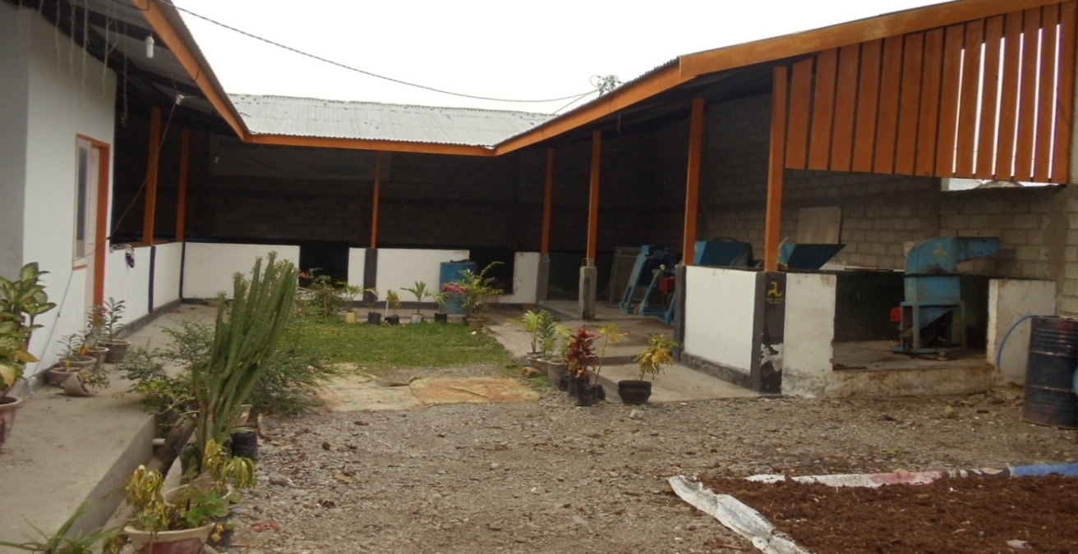
Tempat Pengolahan Sampah Terpadu (TPST)
TPST Kelurahan Palupi mempunyai fasilitas :
1. Kantor Pengolahan Sampah
2. Mobil Pengangkut Sampah
3. Mesin Pengolah Sampah
4. Motor Kaisar
5. Tempat Penampungan Sampah
Potensi Geografis yang dimiliki oleh Palupi merupakan peluang bagi para pengembang untuk menanamkan investasinya dibidang perumahan dengan berbagai type, dari type 36 /Rumah Sangat Sederhana (RSS), Type 36/RSS Plus sampai dengan Type 45.
10. PERUMAHAN DAN PEMUKIMAN
Profil Kelurahan Palupi

Slide 51
11. PEKERJAAN UMUM
Jalan merupakan prasarana mutlak yang dibutuhkan oleh sebuah wilayah guna lancarnya arus transportasi dan komunikasi. Kurang lebih 23 Km panjang jalan yang termasuk di dalam wilayah Kelurahan Palupi (jalan lingkungan). Selain itu ada kurang lebih 1,5 KM jalan propinsi yang membelah Kelurahan Palupi (Jalan poros Palu – Bangga), kurang lebih 1 KM jalan yang merupakan perbatasan dengan Desa Baliase Kecamatan Marawola Kabupaten Sigi (Jalan Padat Karya), kurang lebih 500 Meter jalan yang merupakan perbatasan dengan Desa Tinggede Kecamatan Marawola Kabupaten Sigi dan kurang lebih 1 KM jalan yang merupakan perbatasan dengan Kelurahan Tawanjuka (300 Meter diantaranya adalah jalan I Gusti Ngurah Rai).
Penyerahan seluruh aset pengembang yang ada di Kelurahan Palupi termasuk jalan (kurang lebih 23 Km) kepada pemerintah Kota Palu, membawa konsekuensi bahwa tanggung jawab terhadap peningkatan jalan tersebut ada di tangan pemerintah Kota Palu. Dan sebagai ujung tombak yang bersentuhan langsung dengan masyarakat, Pemerintah Kelurahan Palupi megusulkan setiap tahunnya secara bertahap peningkatan jalan tersebut melalui musrenbang.
Disamping prasarana jalan, ada prasarana jembatan di atas Sungai Lewara yang merupakan perbatasan 3 (tiga) kelurahan di wilayah Kecamatan Tatanga yaitu Kelurahan Palupi, Kelurahan Pengawu dan Kelurahan Tawanjuka serta merupakan pertemuan 4 (empat) jalan Propinsi yaitu Jalan Padanjakaya, Jalan I Gusti Ngurah Rai, Jalan Pue Bongo dan Jalan Poros Palu Bangga.
Profil Kelurahan Palupi

Slide 52
12. INDUSTRI
Perkembangan dunia industri adalah salah satu indikator kemajuan suatu daerah. Sumber Daya Alam (SDA), Sumber Daya Manusia dan Infrastruktur adalah faktor – faktor yang sangat berpengaruh terhadap perkembangan dunia industri itu sendiri. Salah satu infrastruktur yang harus mendukung adalah di bidang kelistrikan.
Berdasarkan kriteria yang digunakan oleh Badan Pusat Statistik (BPS) untuk menentukan klasifikasi industri yaitu dari jumlah tenaga kerja, maka industri perdagangan di wilayah Kelurahan Palupi yang termasuk kategori industri kecil adalah Sawmill dan Gorden sedangkan industri lainnya adalah termasuk industri kerajian rumah tangga seperti kerajinan daur ulang, bahan bangunan (batako), kerajinan besi (pagar dll), Meubel, Air Minum Isi Ulang dan makanan kecil (Kue Pia, Bawang Goreng, Coklat Susu Jahe, Kripik Kelor, Kripik ubi, kripik Pisang dll).
Profil Kelurahan Palupi

Slide 53
Perdagangan Industri dan Jasa
Padatnya kompleks pemukiman/perumahan yang ada di wilayah Kelurahan Palupi adalah merupakan iklim kondusif bagi warga masyarakat Kelurahan Palupi dalam mengembangkan usahanya di dunia perdagangan seperti bahan bangunan, kebutuhan pokok (sembako), gas, celluler dan makanan/kue serta sektor jasa.
Jenis Perdagangan/Industri
No | Jenis Industri Perdagangan | Jumlah
1. 2. 3. 4. 5. 6. 7. 8. | B a t a k o M e u b e l Kue Pia K r i p i k Bawang Goreng Air Minum Isi Ulang Gorden Coklat Susu Jahe dll | 3 5 1 3 1 10 1 1
Profil Kelurahan Palupi

Slide 54
Jenis Perdagangan/Jasa
No | Jenis Perdagangan/Jasa | Jumlah
1 2 3 4 5 6 7 8 9 10 11 12 13 14 15 16 | T o k o Swalayan Mini K i o s K a y u/meubel Celluler Kuliner K u e Pangkalan Gas Butik Percetakan Penjahit / Tailor Rumah Cosmetik Bengkel (Las/Motor) Service Elektronik Pencucian Motor Showroom | 5 5 185 3 26 25 48 29 6 5 15 2 15 4 4 3
Profil Kelurahan Palupi

Slide 55
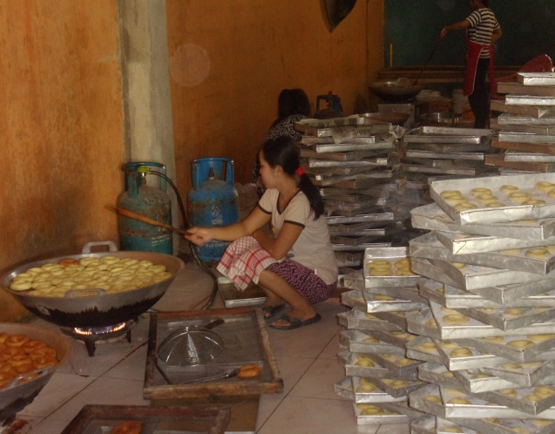
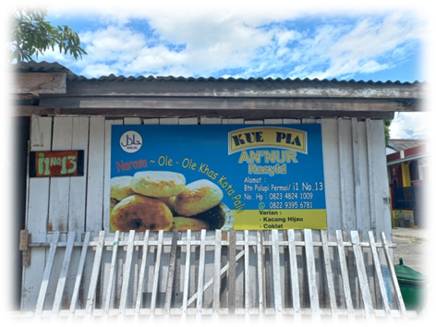
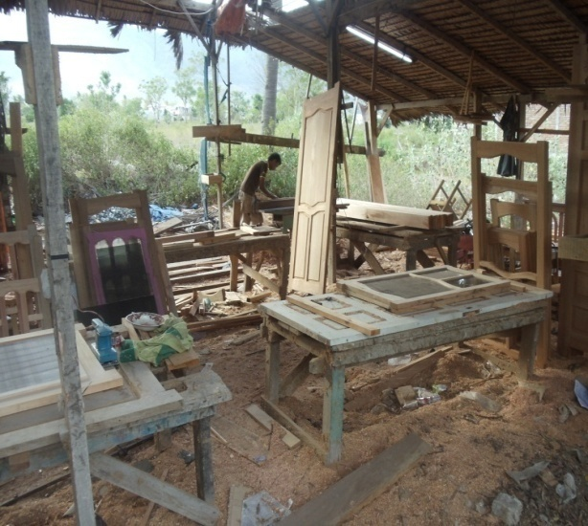
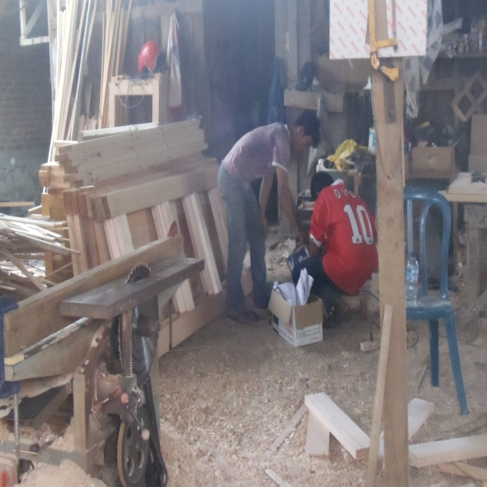
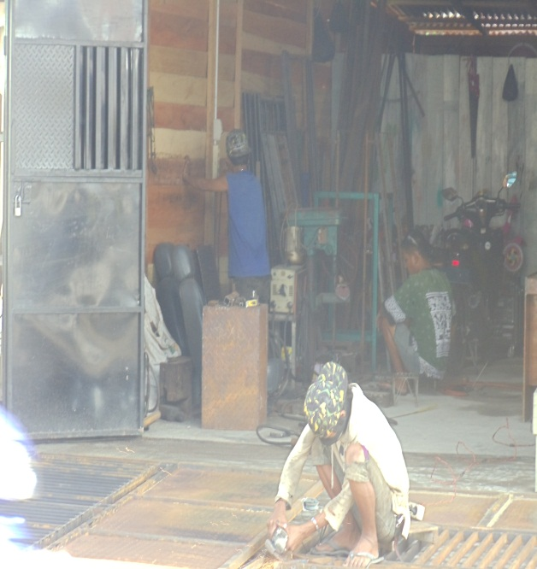
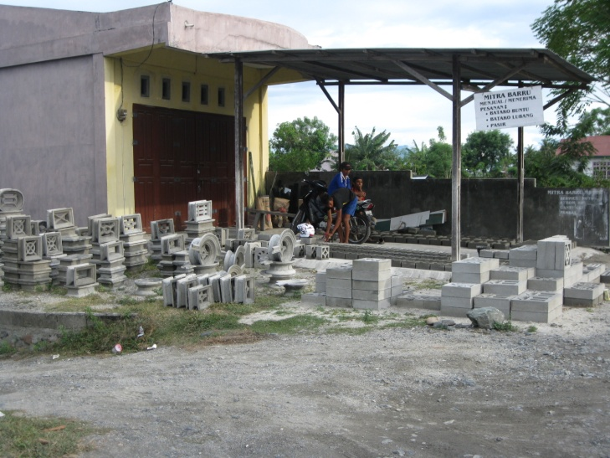
Profil Kelurahan Palupi

Slide 56
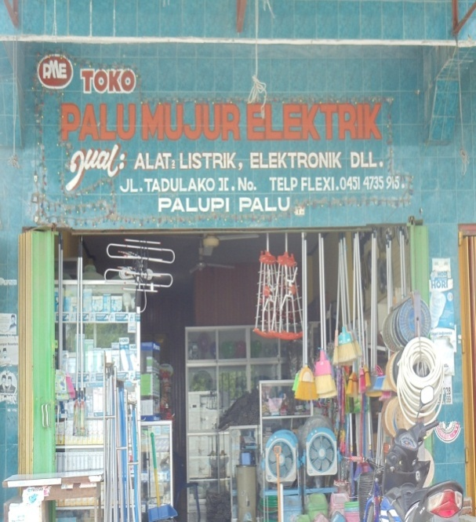
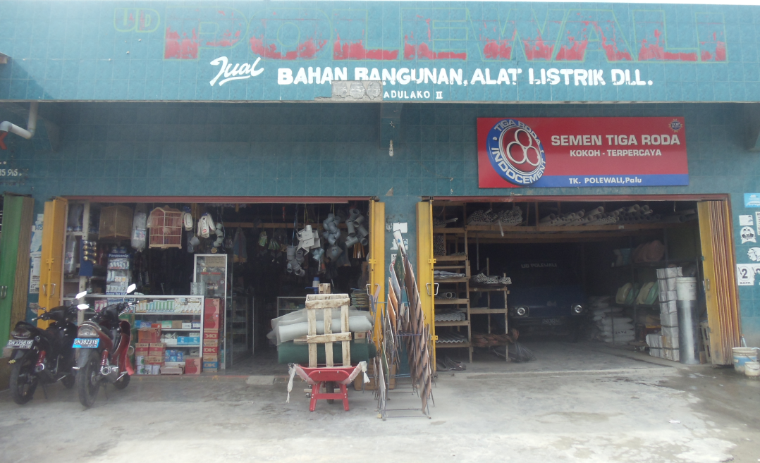
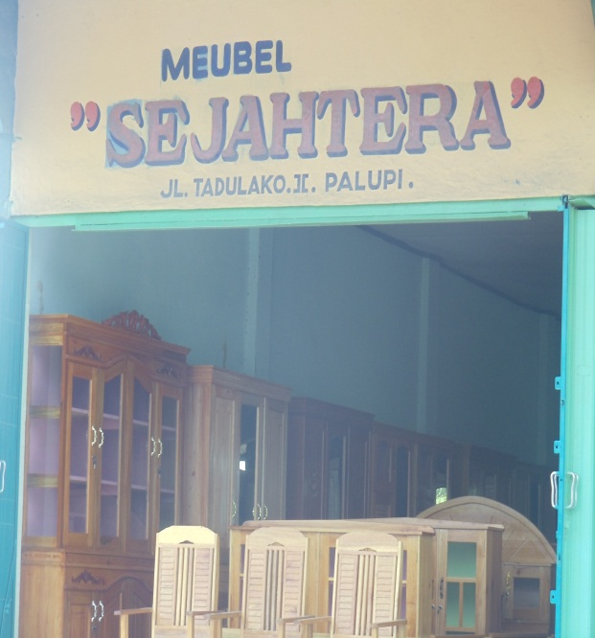
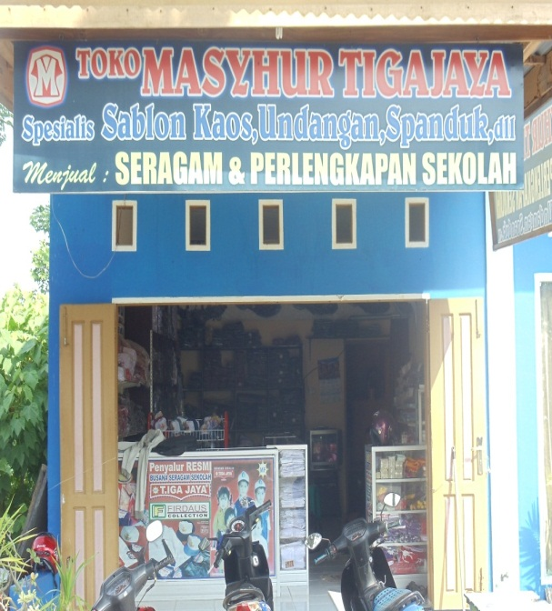
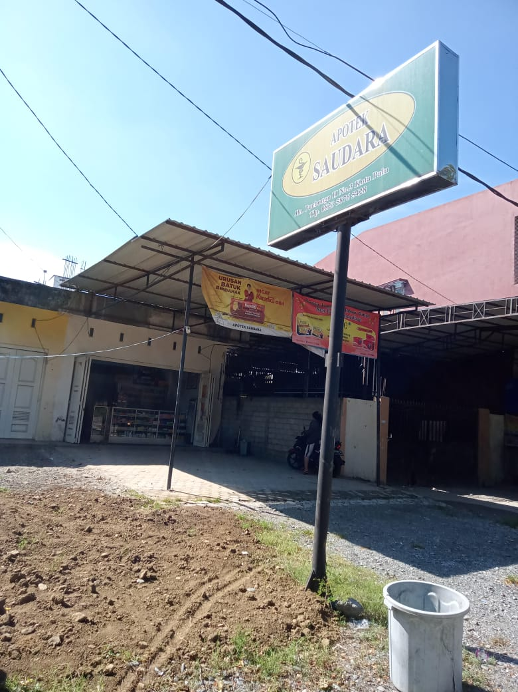

Profil Kelurahan Palupi

Slide 57






Profil Kelurahan Palupi

Slide 58






Profil Kelurahan Palupi

Slide 59
Pengusaha dan Penyerapan Tenaga Kerja
Terciptanya iklim yang kondusif di beberapa sektor usaha seperti Industri pengolahan, bangunan (kontraktor/pengembang), peternakan, perdagangan, bengkel, transportasi dan komunikasi serta jasa membuka peluang bagi warga Kelurahan Palupi untuk membuka usaha dan sekaligus membuka lapangan kerja bagi warga yang lain.
Profil Kelurahan Palupi

Slide 60
13. Politik Dalam Negeri dan Pengawasan
Pembangunan Bidang Politik merupakan bagian yang sangat penting dalam tatanan kehidupan suatu bangsa, baik pembangunan Kultur Politik maupun Struktur Politiknfra Struktur Politik).
Pembangunan Sufra Struktur Politik di Tingkat Kelurahan Palupi (Pemerintah Kelurahan) disamping diarahkan kepada penguatan kelembagaan guna mewujudkan pelayanan Prima kepada Warga Masyarakat dibidang Pemerintahan, Pembangunan dan Kemasyarakatan juga membangun/mempererat kemitraan dengan segenap Infra Struktur yang berada di Wilayah Kelurahan Palupi (Parpol, Ormas dan Lembaga Masyarakat lainnya) guna lancarnya proses pembangunan di segala bidang baik perencanaan, pelaksanaan dan pengawasan Pembangunan maupun pemeliharaan terhadap hasil pembangunan tersebut.
Pembangunan Infra Struktur Di Wilayah Kelurahan Palupi cenderung meningkat, hal ini ditandai dengan makin bertambahnya Infra struktur Politik, baik yang dibentuk oleh Pemerintah Kelurahan seperti Rukun Warga, Rukun Tetangga, PKK, Lembaga Pemberdayaan Masyarakat maupun yang dibentuk oleh organisasi diatasnya seperti Parpol dan Ormas. Hal ini disamping karena pertambanhan jumlah pendiuduk juga merupakan jawaban atas meningkatnya kesadaran Warga dalam kehidupan bermasyarakat, berbangsa dan bernegara.
Profil Kelurahan Palupi

Slide 61
Infrastruktur Politik Lembaga Masyarakat Kelurahan Palupi
No | Jenis Lembaga | Jumlah
1 2 3 4 5 6 7 8 9 10 11 12 13 | R W R T Parpol (ranting) L P M B K M P K K (Kelurahan) Majelis Taklim Karang Taruna Risma Lembaga Adat W I A LSM Kelompok Swadaya Masyarakat (KSM) | 7 40 2 1 1 1 10 1 6 1 1 1 1
TOTAL |  | 73
Profil Kelurahan Palupi

Slide 62
14. Keamanan dan Ketertiban Masyarakat
Sudah merupakan konsekwensi logis bahwa laju pertumbuhan penduduk dan pesatnya pembangunan di segala bidang disamping akan membawa dampak positif juga akan menimbulkan dampak negatif. Ketika pembangunan yang bersifat fisik maupun yang bersifat pembangunan moral/akhlak tidak menyentuh ke semua lapisan masyarakat maka akan mengakibatkan timbulnya berbagai tindak kejahatan/kriminalitas yang sangat berpengaruh pada keamanan dan ketertiban masyarakat.
Keberadaan Babinsa dan Bhabinkamtibmas di setiap kelurahan termasuk kelurahan Palupi sangat membantu upaya memelihara keamanan dan ketertiban masyarakat, sebagai indikatornya adalah beberapa tindak kriminalitas ringan dapat diselesaikan secara musyawarah dan kekeluargaan di tingkat RT, RW dan kelurahan atas keinginan bersama dan juga terjadinya penurunan tindak kriminalitas serta meningkatnya kesadaran masyarakat akan pentingnya keamanan dan ketertiban masyarakat. Hal ini berkat kerjasama Pemerintah Kelurahan, Babinsa, Bhabinkamtibmas dan segenap elemen masyarakat seperti Lembaga Adat, Pengurus RW/RT dan lainnya.
Namun demikian beberapa tindak kriminalitas yang dianggap perlu penanganan lebih lanjut atau atas keinginan pihak yang bermasalah maka tindak kriminalitas tersebut dilimpahkan kepada pihak kepolisian (Polsek Palu Selatan).
Profil Kelurahan Palupi

Slide 63
POS POLISI MASYARAKAT (POLMAS) DAN POSKAMLING
- Fasilitas keamanan
1. Poskamling, terdapat 37 Poskamling di semua RT sekelurahan Palupi. 35 pos belum permanen (masih bangunan papan) dan 2 pos permanen swadaya masyarakat.
2. Pos Polisi Masyarakat (POLMAS) terletak di RT 06/05 dibangun oleh swadaya masyarakat dengan ukuran tanah 8x15 meter luas bangunan 5x6 meter.
Petugas POLMAS Kelurahan Palupi
No | Nama | Pangkat/NRP | Keterangan
1 2 3 | ABD. HARIS HIPPY SALEHUDIN M. DARFIN | AIPTU/67070105 AIPTU/75100136 AIPDA/81080409 | Tahun 2004 – 2012 Tahun 2016 – 2019 Tahun 2012 – Sekarang
Petugas BABINSA Kelurahan Palupi
No | Nama | Pangkat | Keterangan
1 2 3 4 5 6 7 | JEMI. M GUFRAN MADE STENLY LUMOWA EDY.A.RONDONUWU SUARDI SUHISMAN | SERDA SERKA SERKA SERKA SERDA SERKA | 2004 – 2006 2006 – 2010 2010 2011 – 2012 2012 2014 – 2021 2022 – sekarang
Profil Kelurahan Palupi

Slide 64



Profil Kelurahan Palupi

